Slide 1
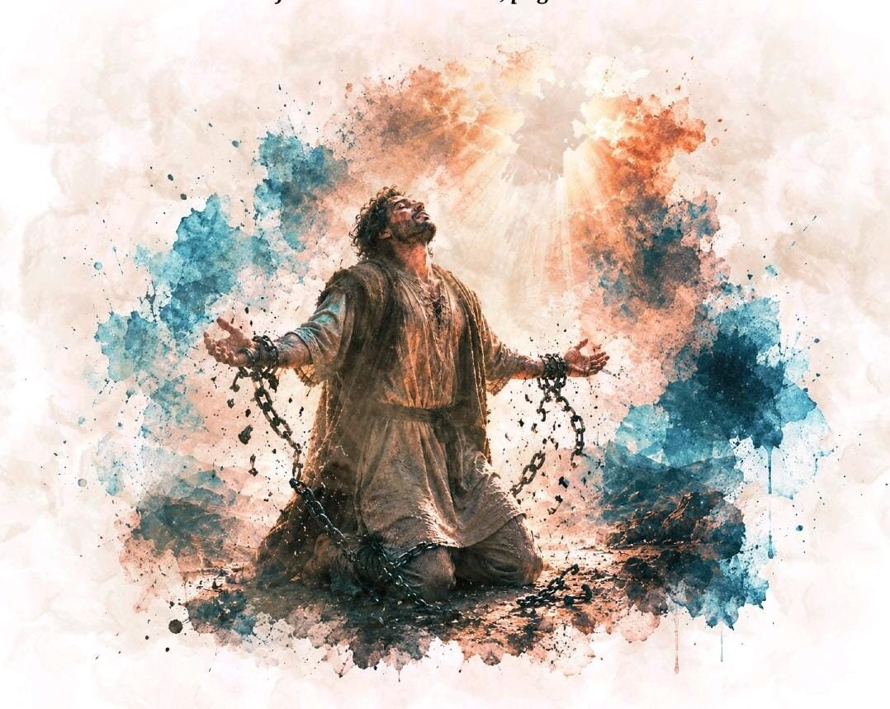
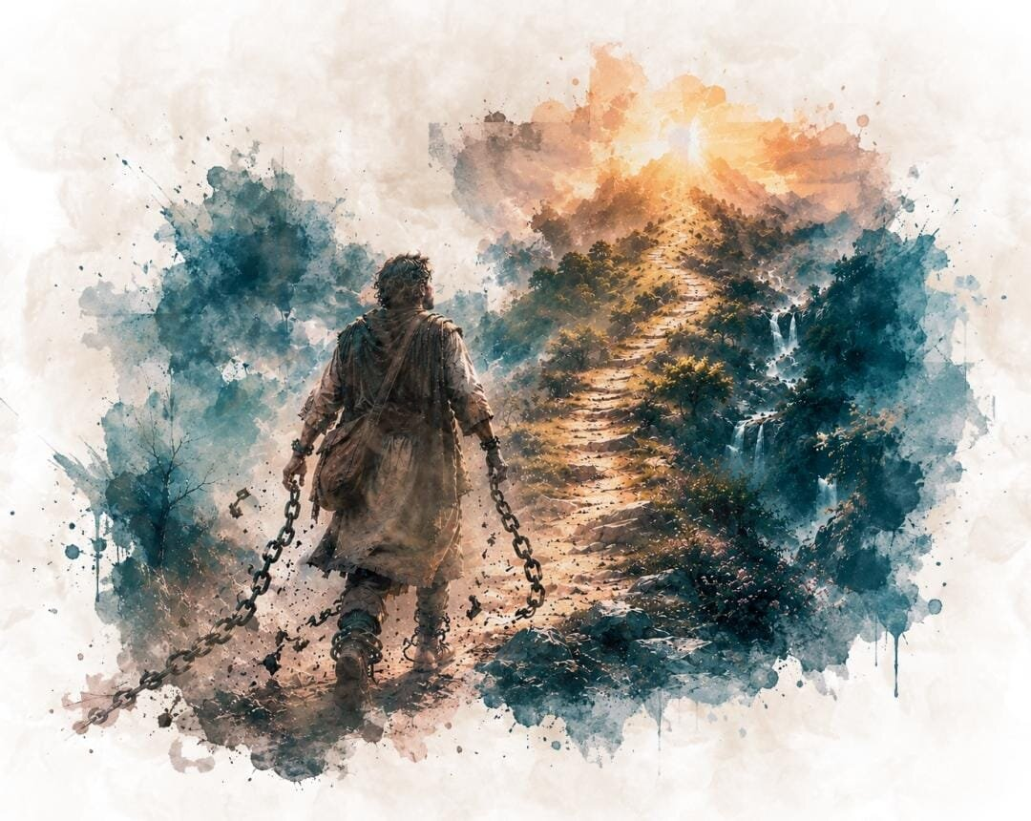

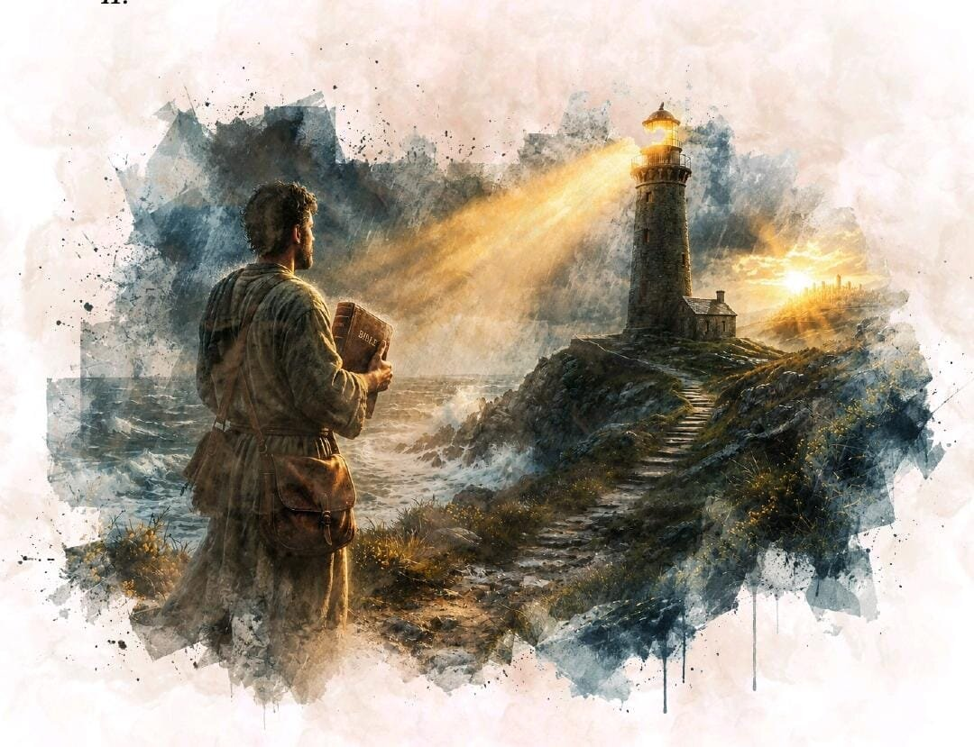
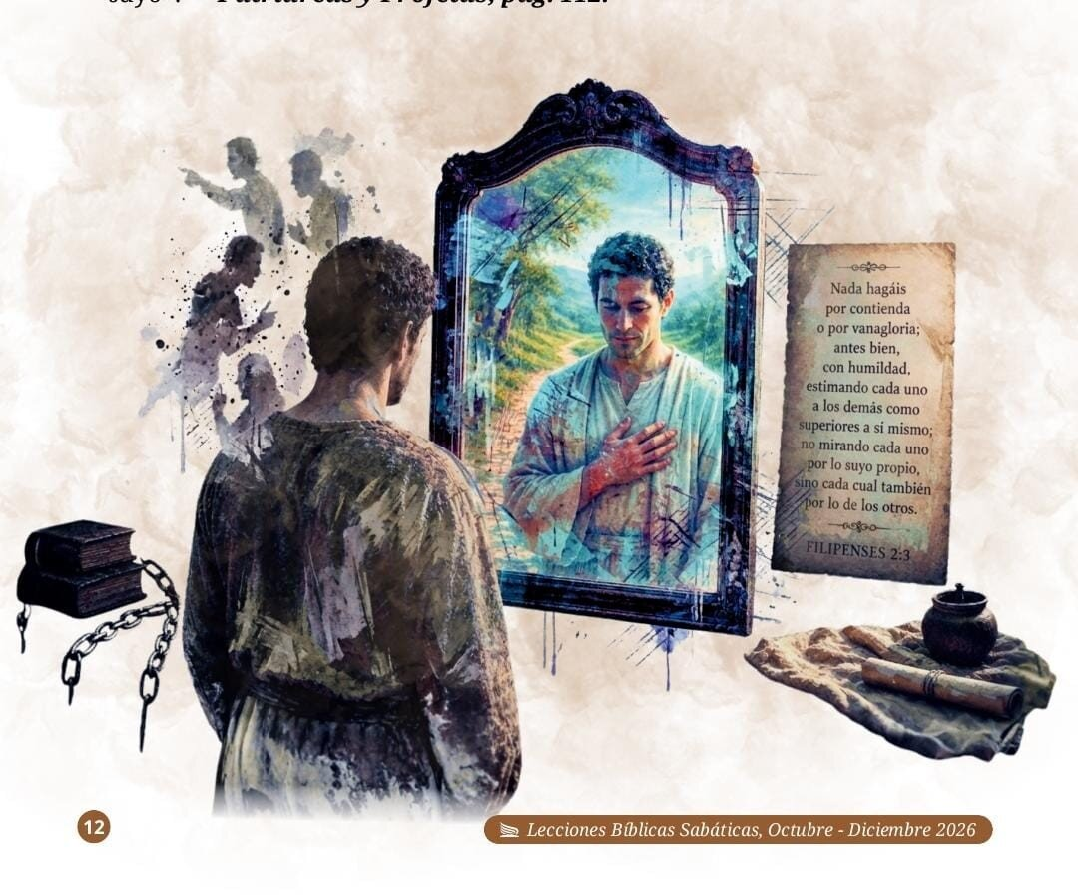
Agregue el Título
INTRODUCCIÓN
Domingo
FORTALECIDOS POR EL SALVADOR
LECCION 6
Título del tópico

Slide 2

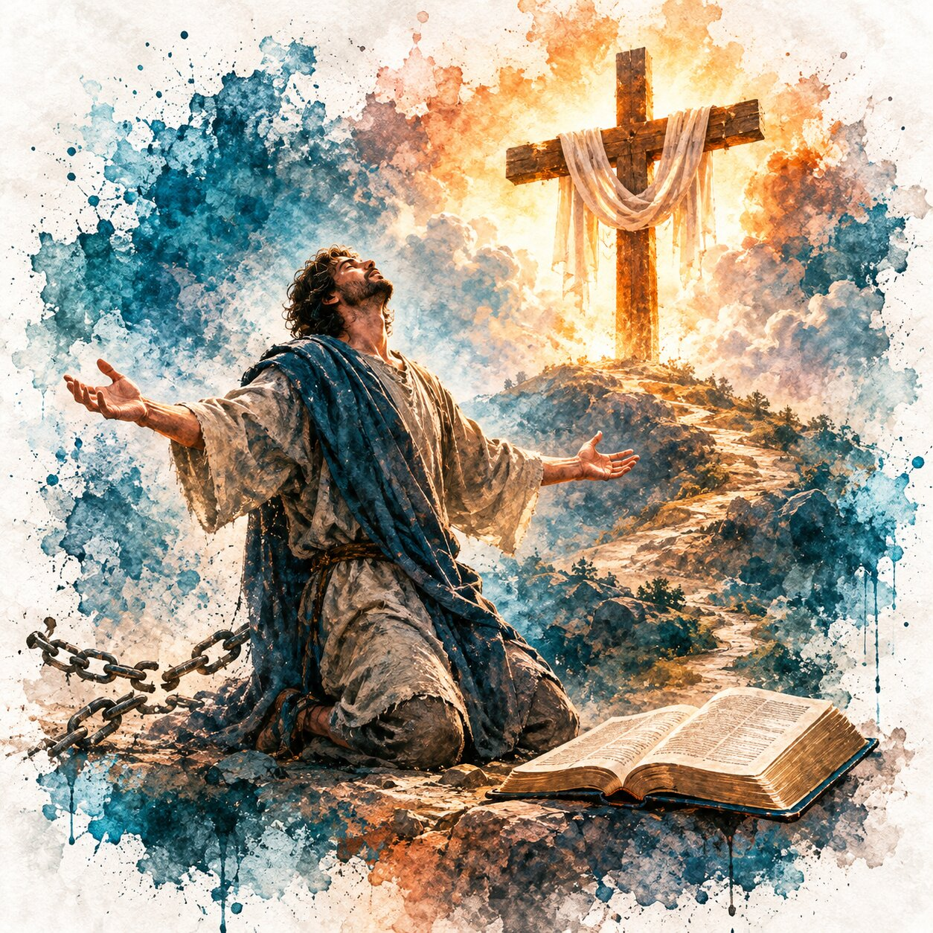

INTRODUCCIÓN
Colosenses 2:6–7.
Por tanto, de la manera que habéis recibido al Señor Jesucristo, andad en él; arraigados y sobreedificados en él, y confirmados en la fe, así como habéis sido enseñados, abundando en acciones de gracias».
Tenéis el modelo: Cristo Jesús. Andad en sus pisadas y estaréis capacitados para ocupar cualquier puesto que se os llame a desempeñar». Fundamentals of Christian Education, pág. 429.
Agregue el texto
FORTALECIDOS POR EL SALVADOR
Título del tópico

Slide 3
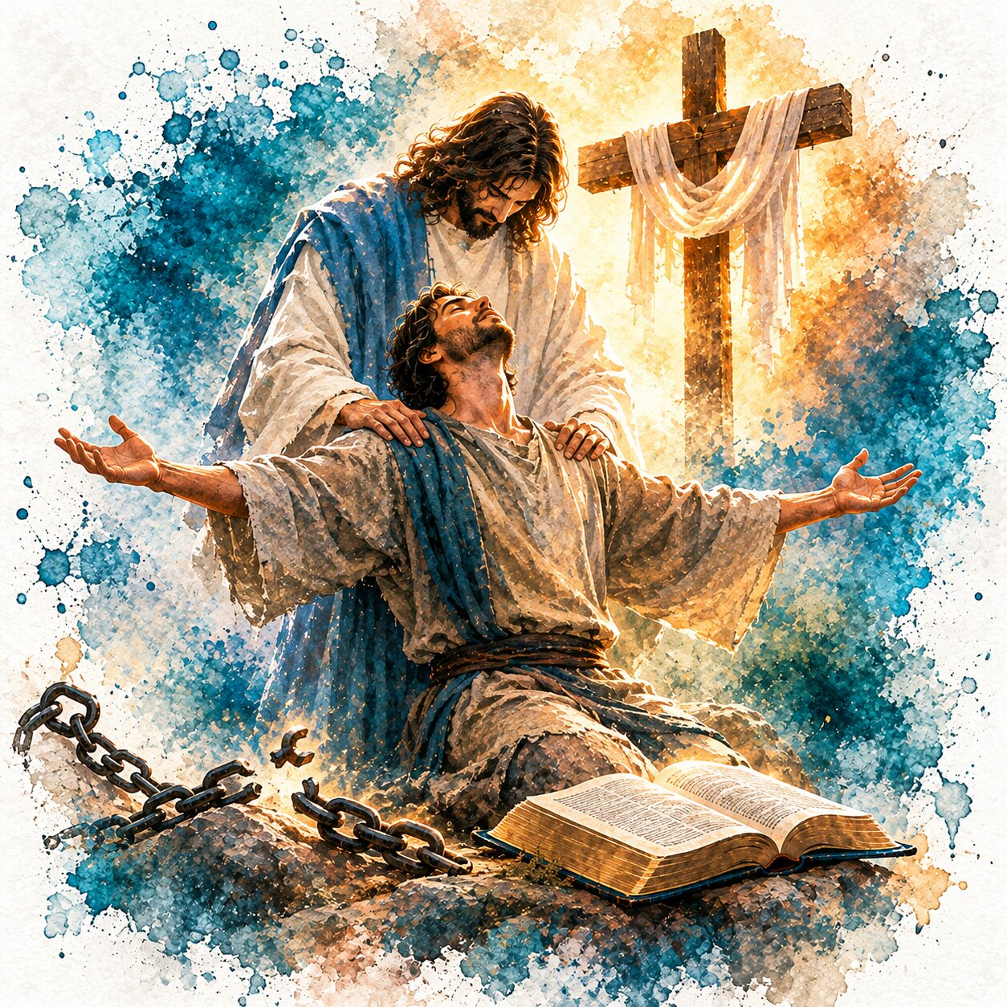
Agregue el Título
DOMINGO
Domingo
A. En una época en la que hay tanta información disponible, ¿dónde nos exhorta el apóstol a buscar respuestas? Colosenses 2:1–4.
Respuesta: En Cristo, porque en Él están escondidos todos los tesoros de sabiduría y conocimiento. Debemos buscar las respuestas en la Palabra de Dios y no dejarnos engañar por razonamientos persuasivos que nos aparten de la verdad.
Resumen de la nota: Cristo es nuestro modelo en todas las cosas. Debemos rechazar las ideas que no estén de acuerdo con sus enseñanzas y permanecer firmes sobre la plataforma de la verdad. Nuestra fe debe estar fundamentada en las Escrituras, para poder explicar las razones de nuestra esperanza. La Palabra de Dios debe ser nuestra norma, por encima de las costumbres, tendencias y prácticas humanas.
1. LA FUENTE SÓLIDA
Título del tópico

Slide 4
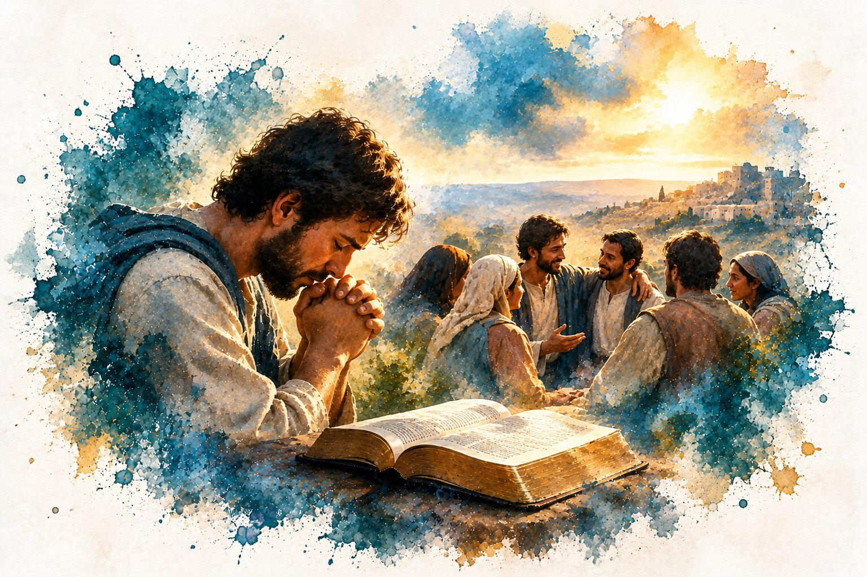
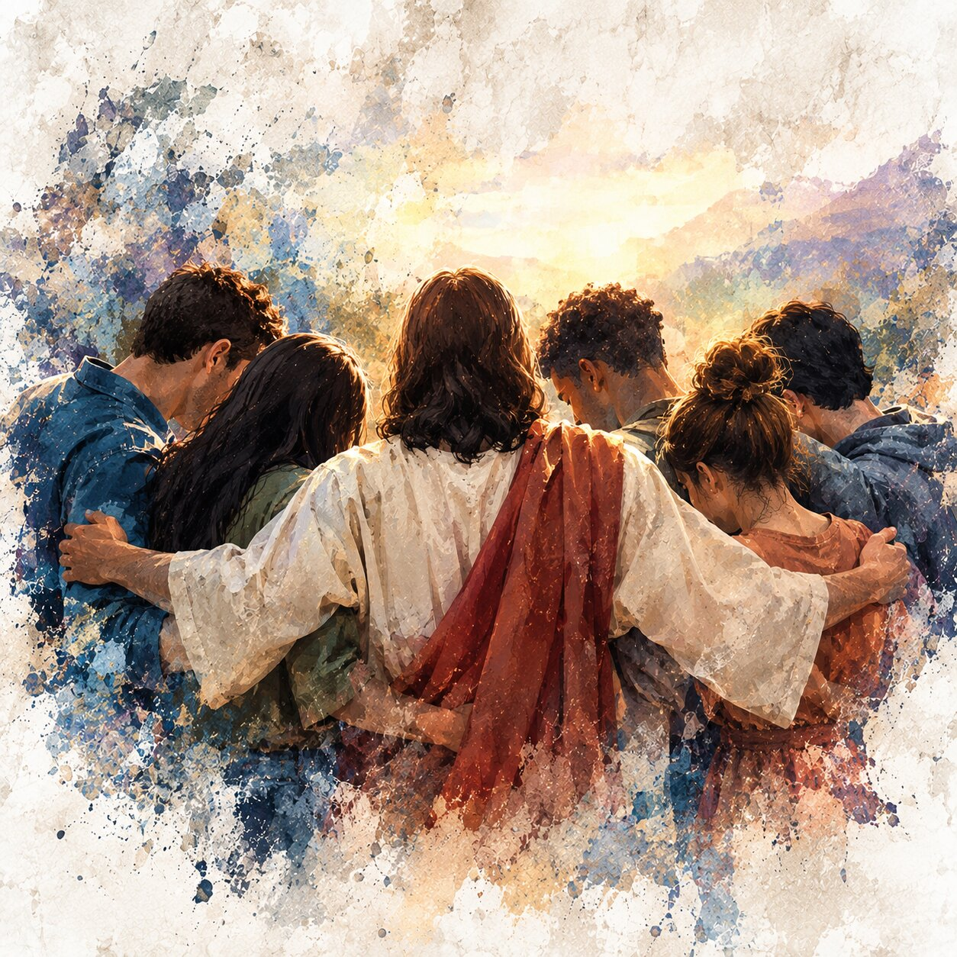
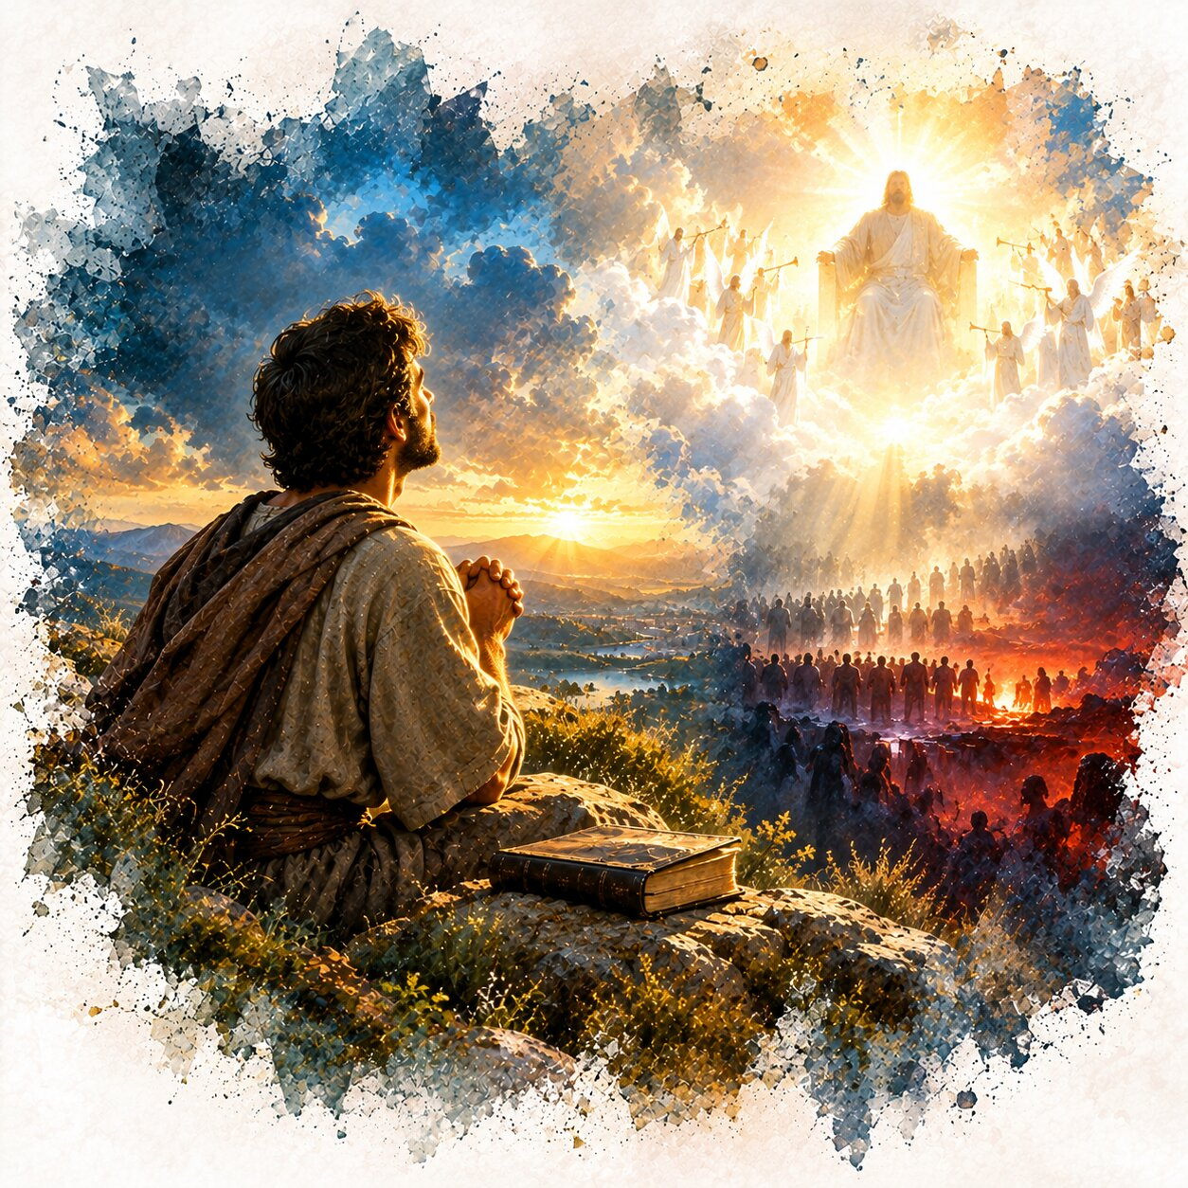
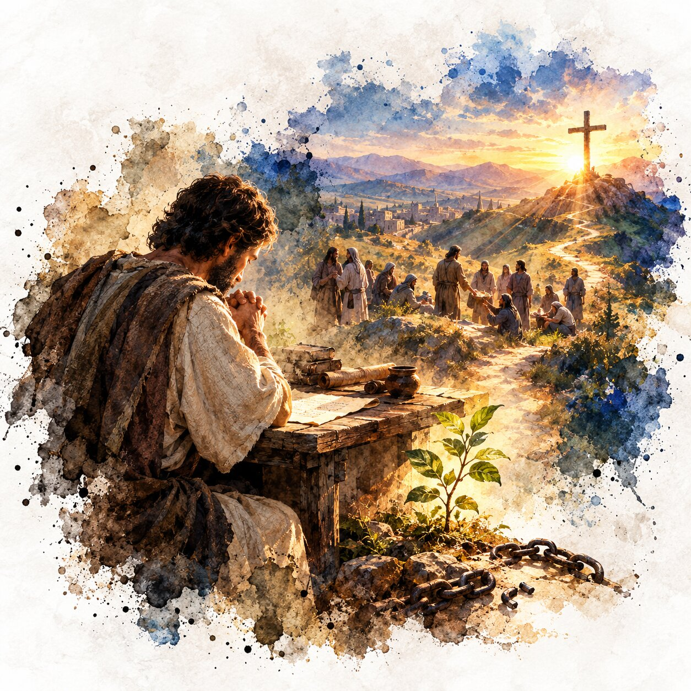
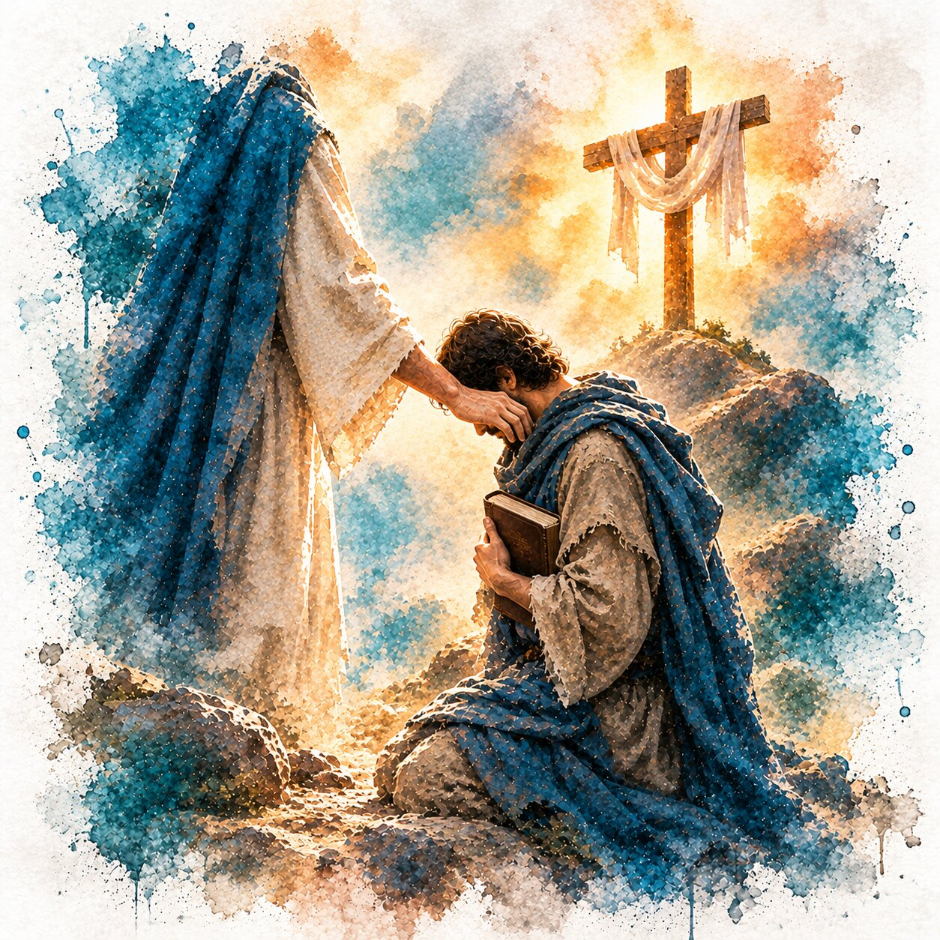
B. ¿Por qué preciosas cualidades, en específico, el apóstol elogia a los creyentes colosenses? Colosenses 2:5.
Por su orden y la firmeza de su fe en Cristo. Aunque Pablo estaba ausente físicamente, se alegraba al ver que permanecían organizados y firmes en su fe.
Resumen de la nota: El ejemplo de los creyentes colosenses nos enseña la importancia de mantener el orden y la estabilidad espiritual, permaneciendo unidos y firmes en Cristo.
DOMINGO
Agregue el texto
1. LA FUENTE SÓLIDA
CONFIANDO EN EL PODER DE DIOS
Título del tópico

Slide 5
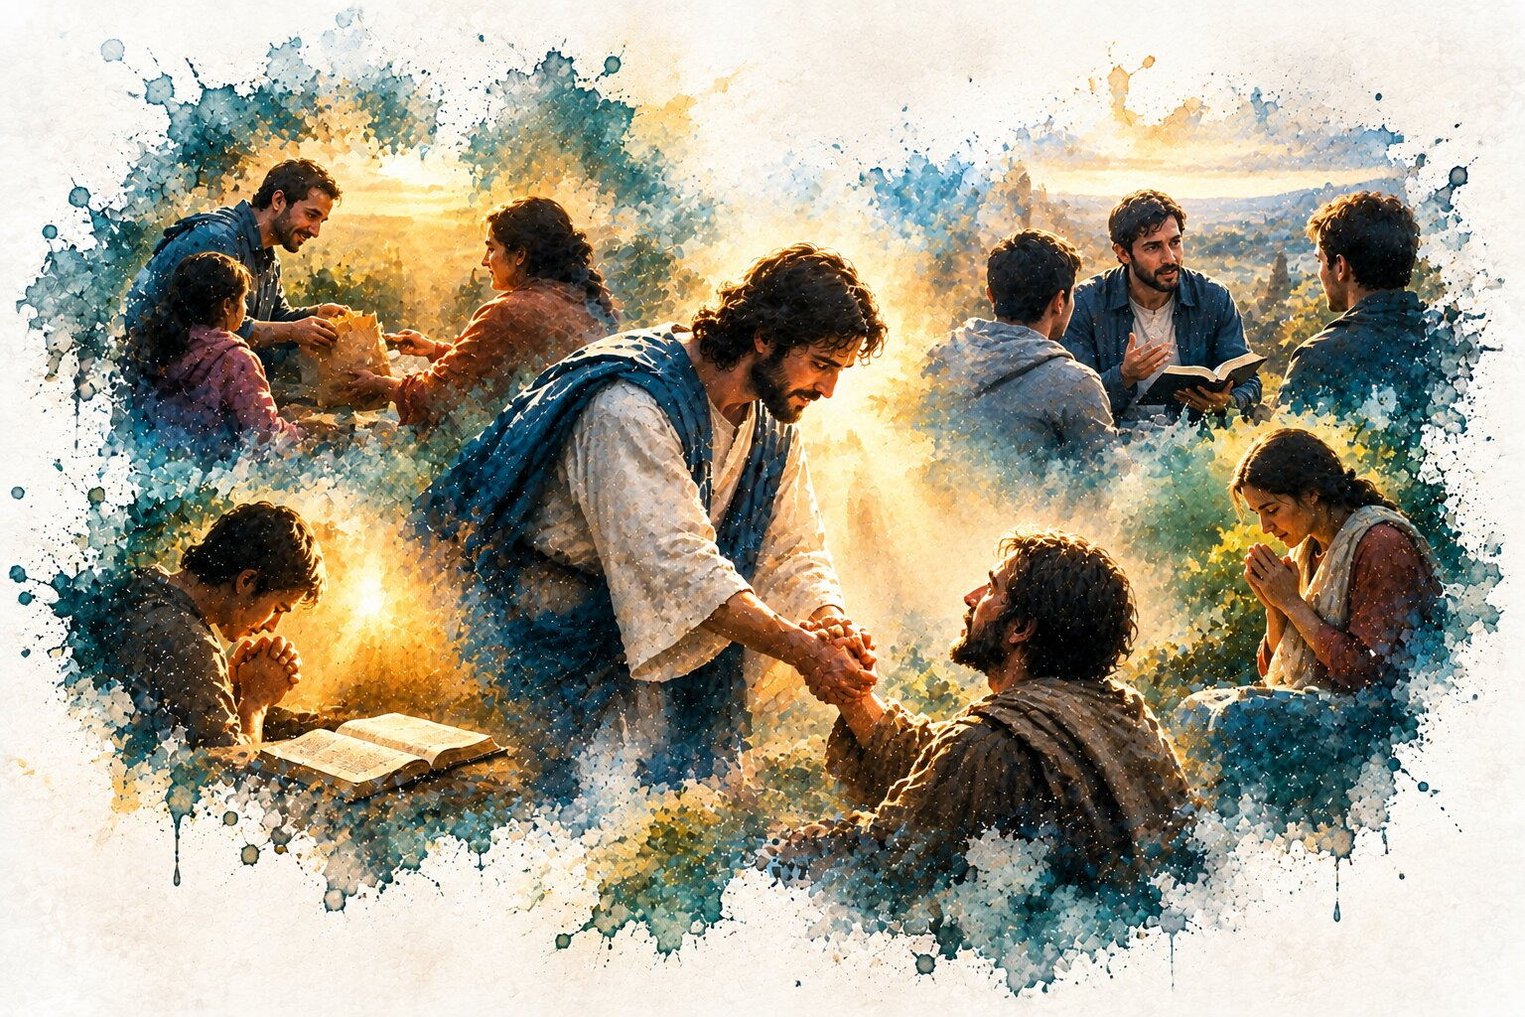
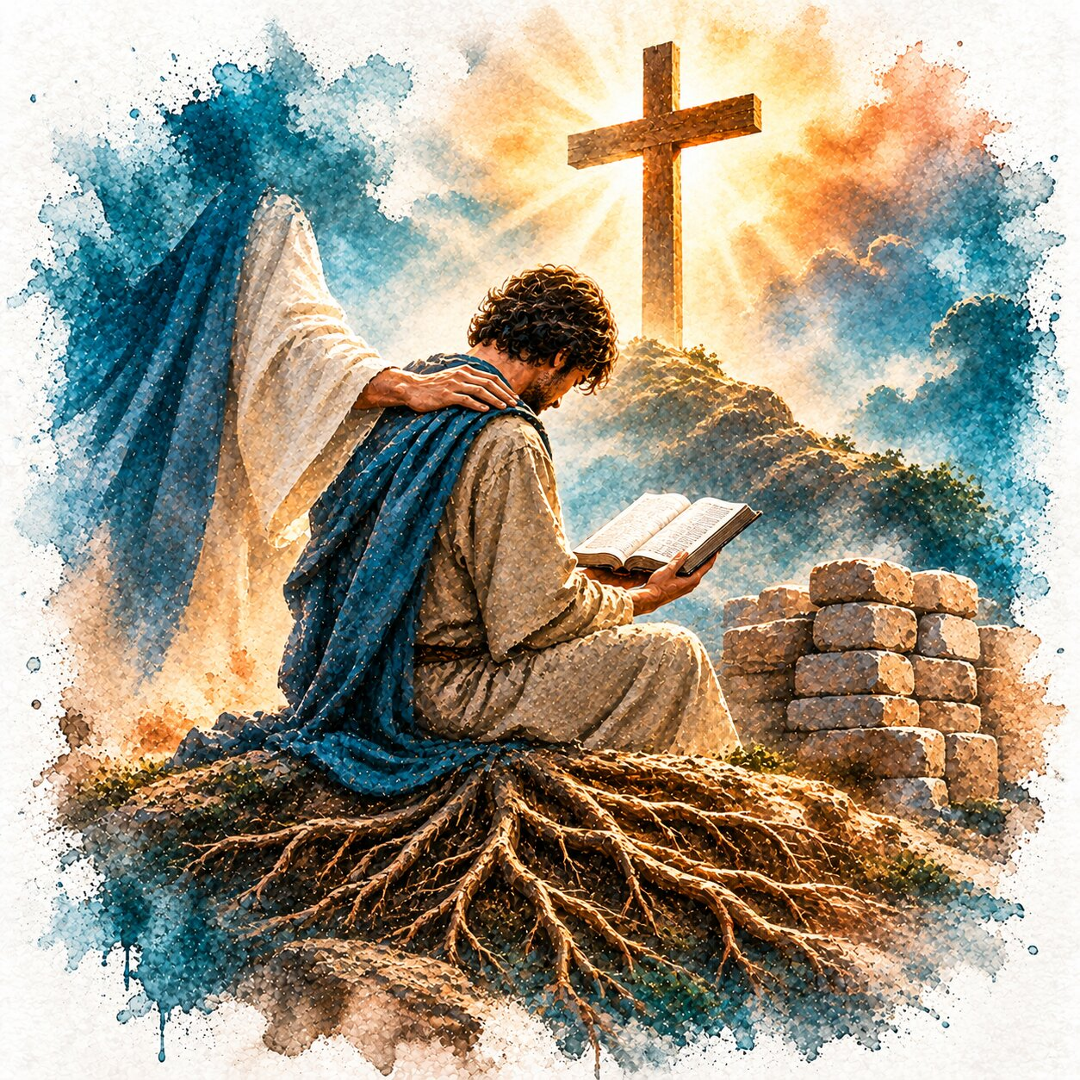
Agregue el Título
LUNES
Domingo
A. ¿Cómo debemos crecer en cada paso de nuestro caminar cristiano, y cómo debe esto guiarnos también en la educación de la próxima generación? Colosenses 2:6, 7.
Debemos andar en Cristo, estar arraigados y sobreedificados en Él, y permanecer confirmados en la fe, abundando en acciones de gracias. La próxima generación debe recibir una educación fundamentada en la Biblia, que la prepare para servir a Dios.
Resumen de la nota: La educación de los niños y jóvenes debe prepararlos para la vida eterna. Los padres, maestros y la iglesia tienen la responsabilidad de instruirlos diligentemente en las verdades bíblicas, para que sean firmes en la fe, defensores de la verdad y misioneros dispuestos a servir a Dios dondequiera que se encuentren.
2. APRENDIENDO EN EL MUNDO HOY
Título del tópico

Slide 6
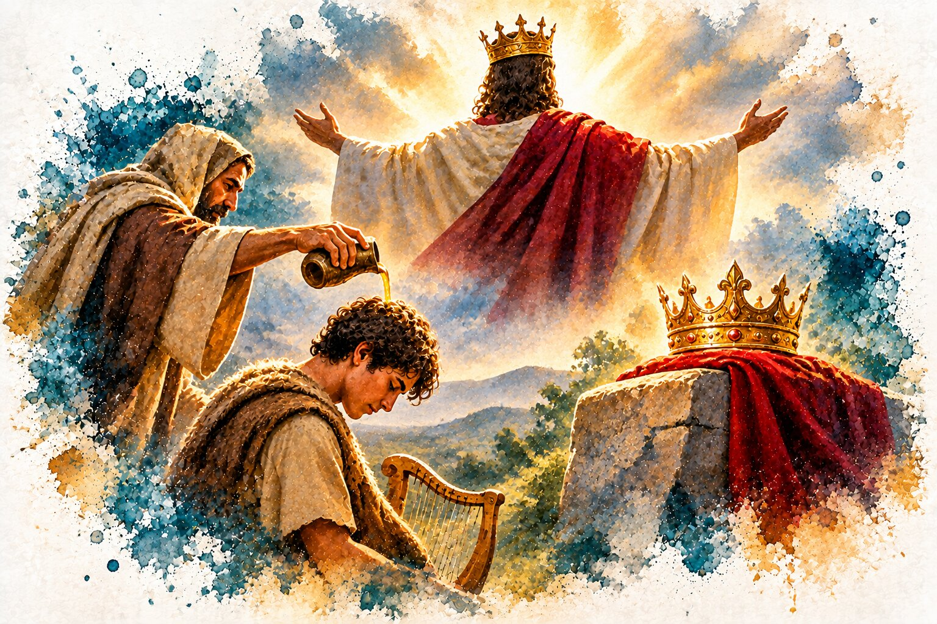
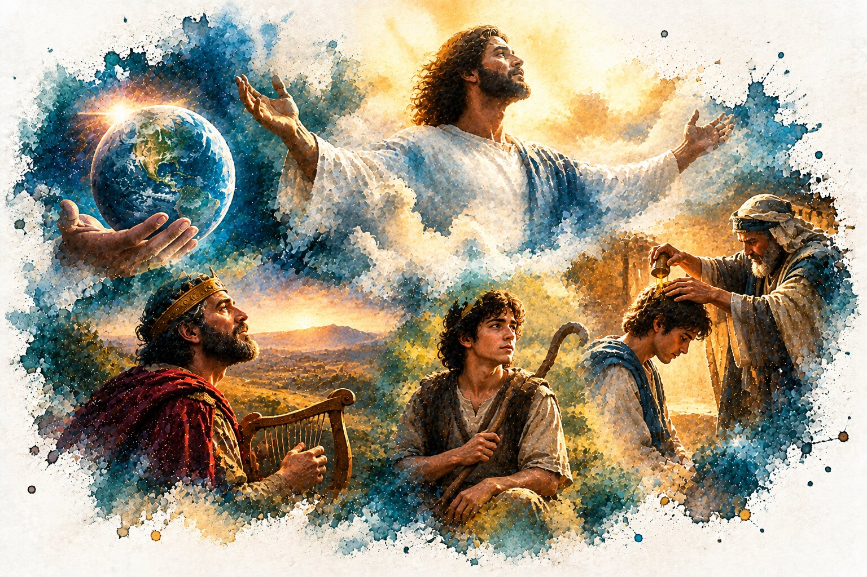
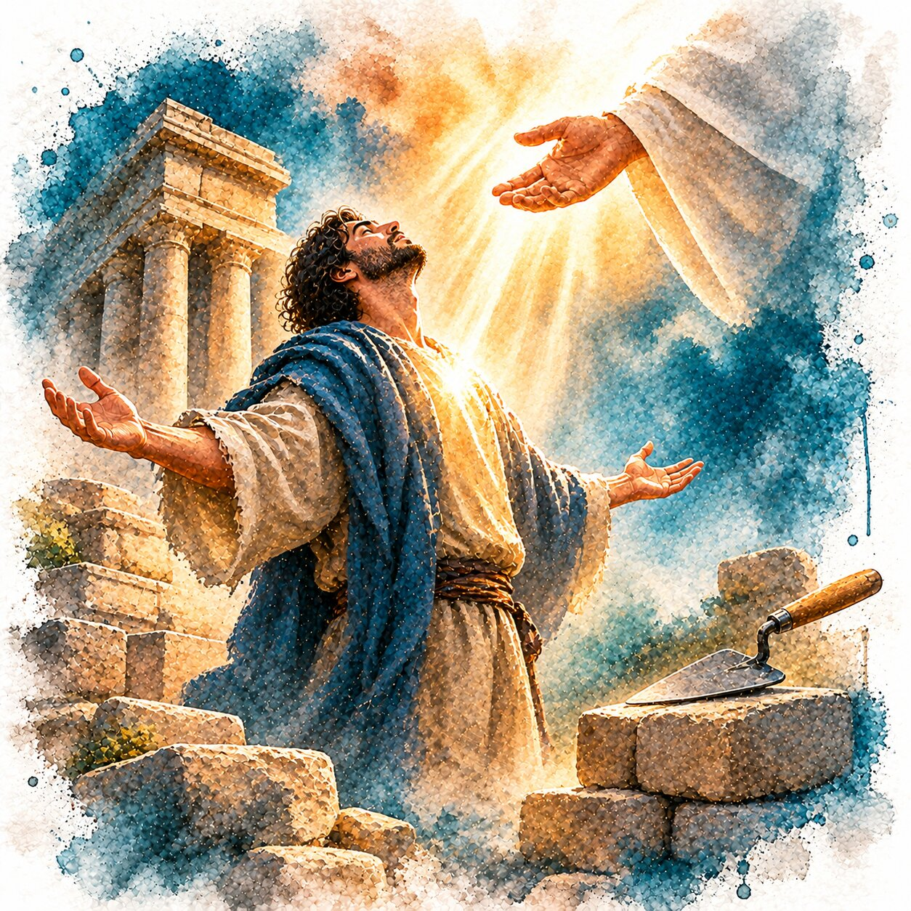
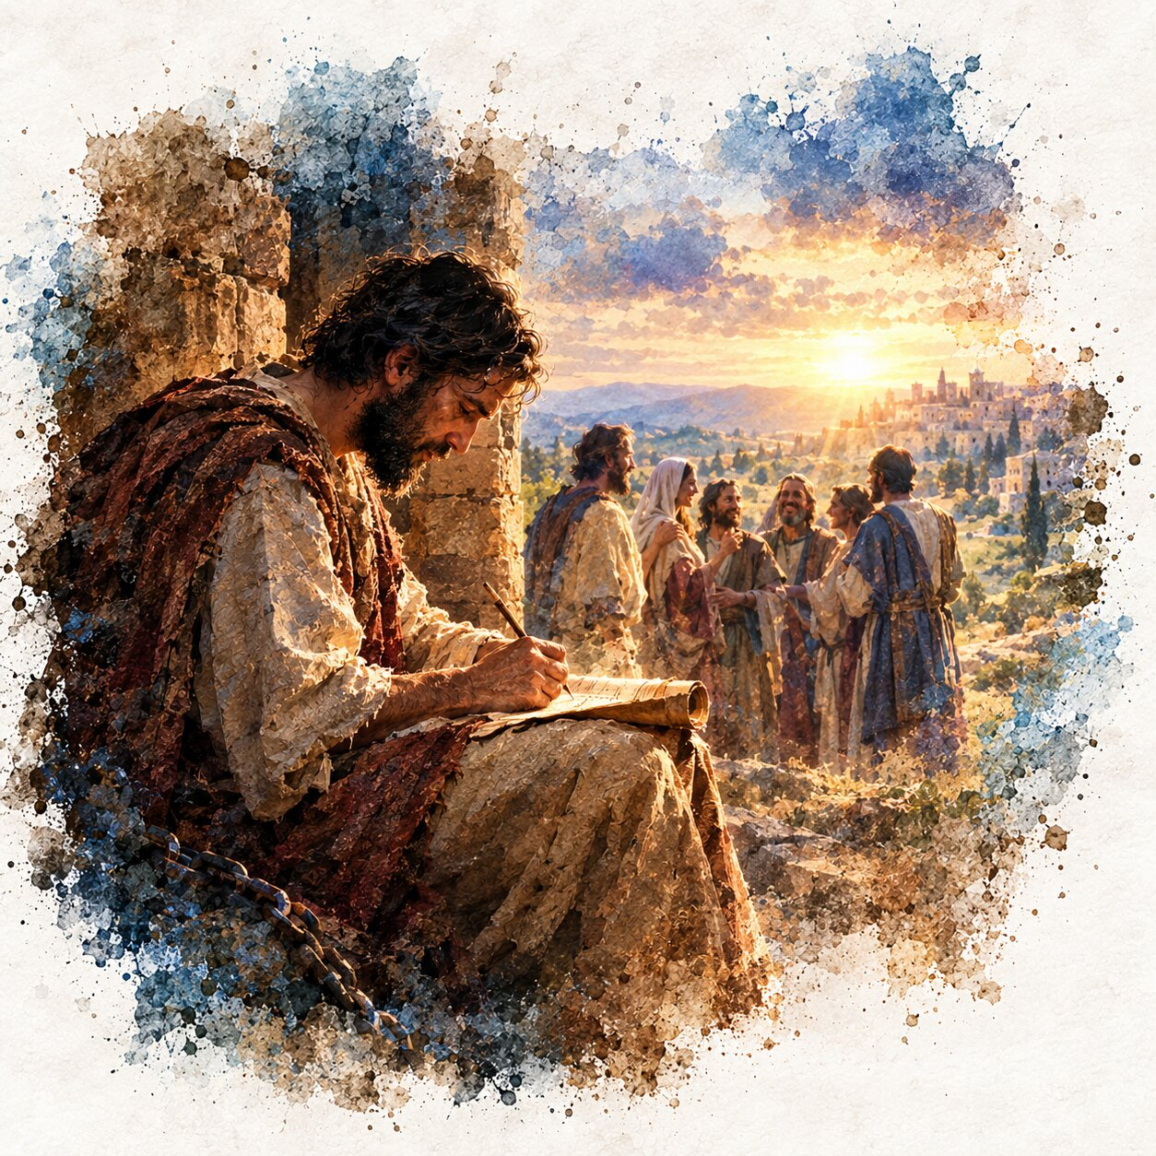
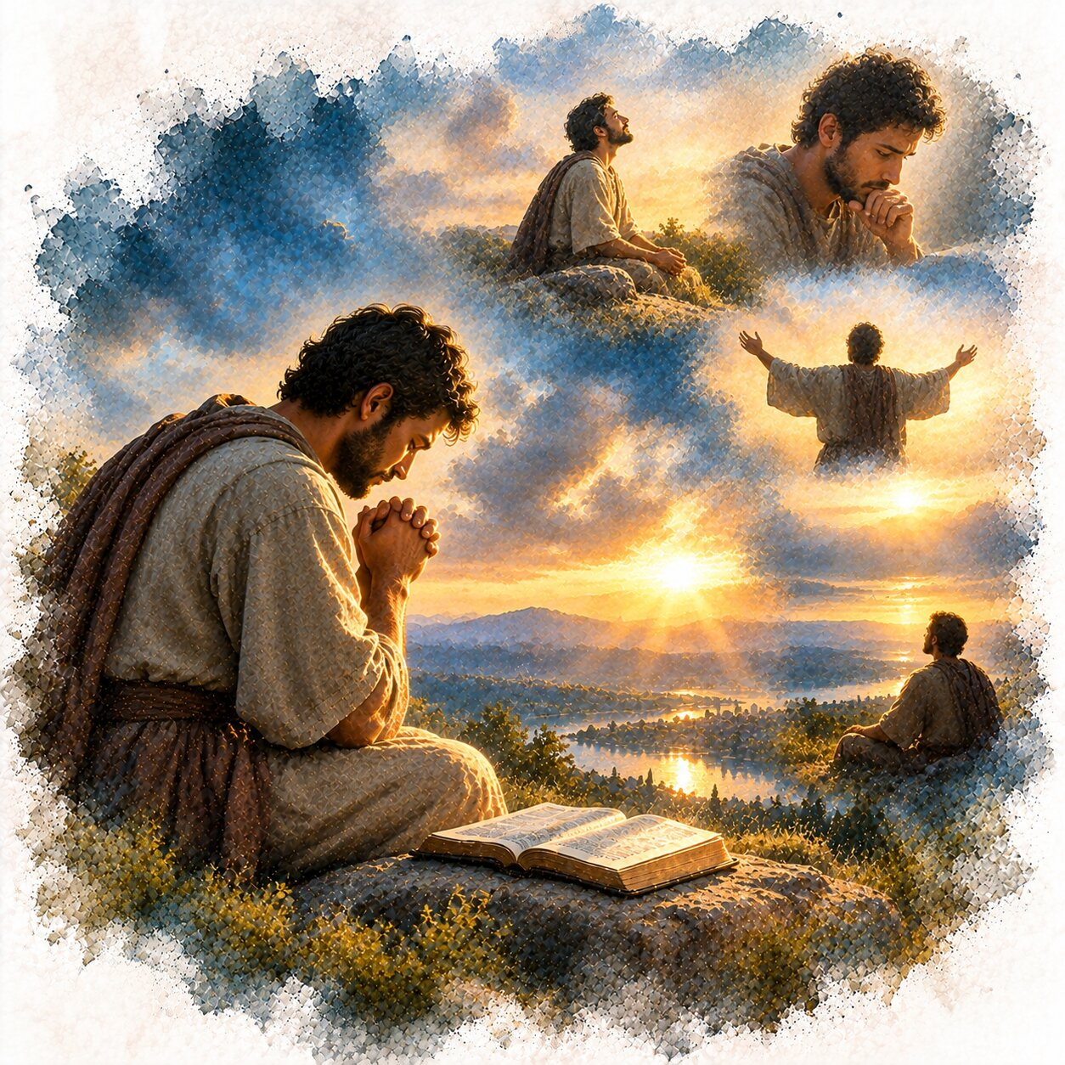
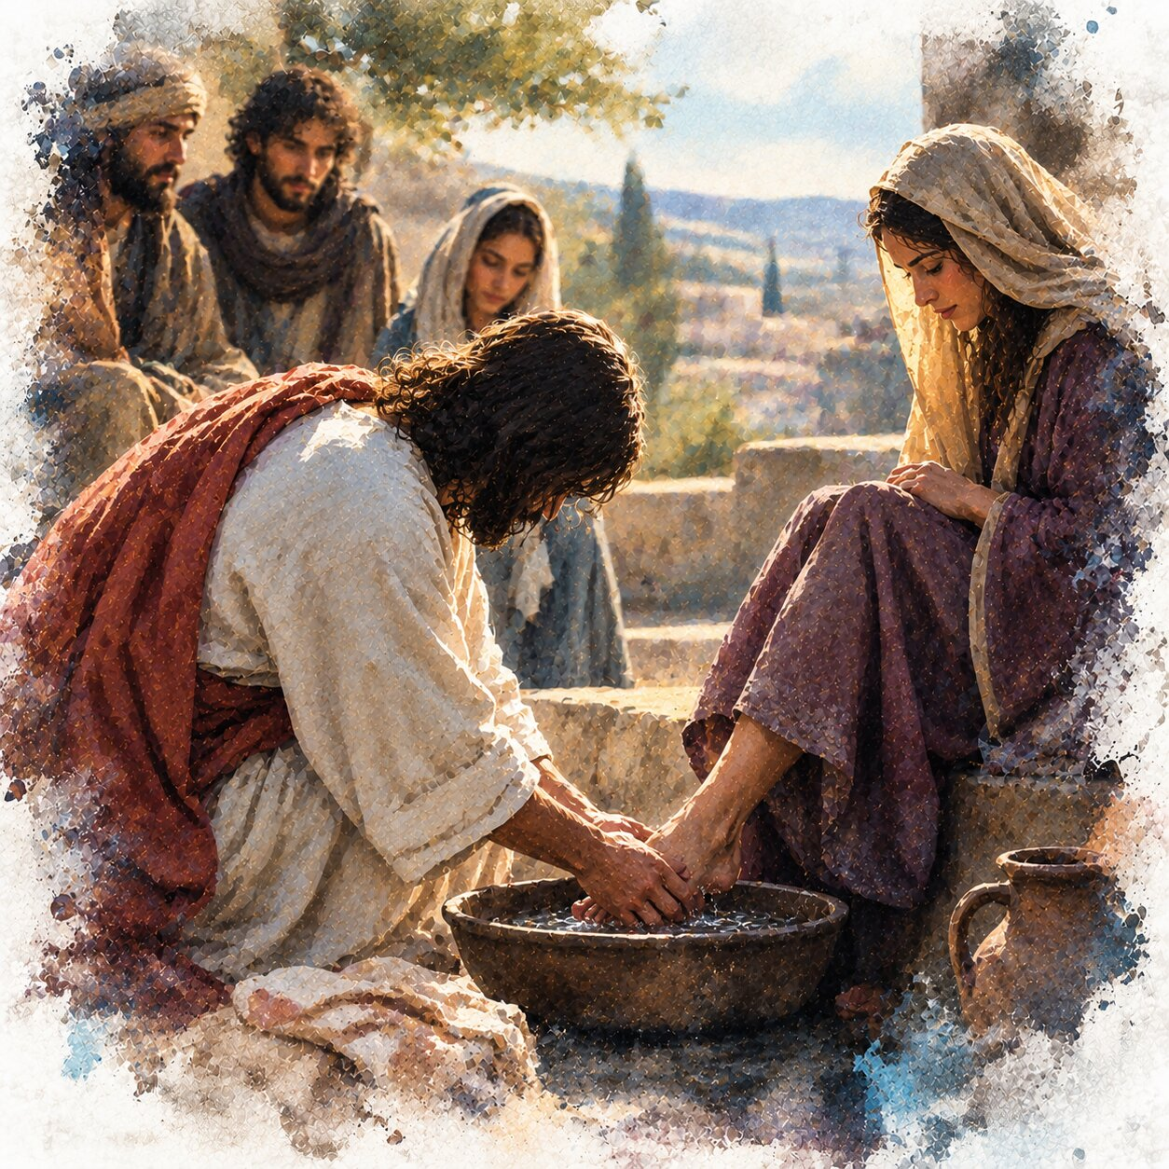
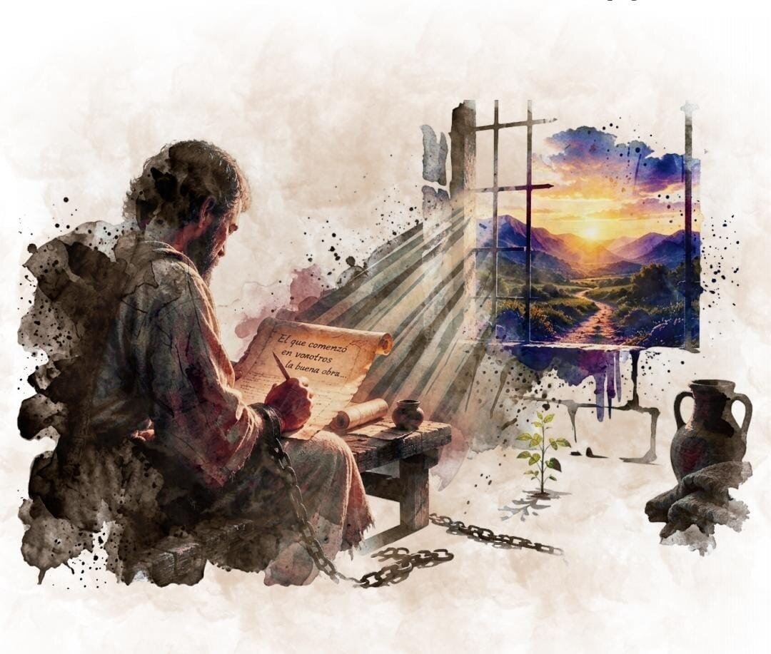
LUNES
B. Considerando la mentalidad secular de hoy, ¿qué perspectiva vital debemos tener siempre presente? Colosenses 2:8; 1 Corintios 3:19.
Debemos tener presente que la sabiduría humana no puede estar por encima de la sabiduría divina. No debemos permitir que las filosofías, tradiciones y teorías humanas nos aparten de Cristo y de la verdad de las Escrituras.
Resumen de la nota: La ciencia y la filosofía, cuando se estudian sin la dirección de la Palabra de Dios, pueden conducir a conclusiones equivocadas. Algunas teorías pretenden excluir a Dios como Creador y negar su poder. Satanás utiliza el error, el escepticismo y la incredulidad para apartar a las personas del Dios viviente y de la verdad.
Agregue el texto
2. APRENDIENDO EN EL MUNDO HOY
Título del tópico

Slide 7
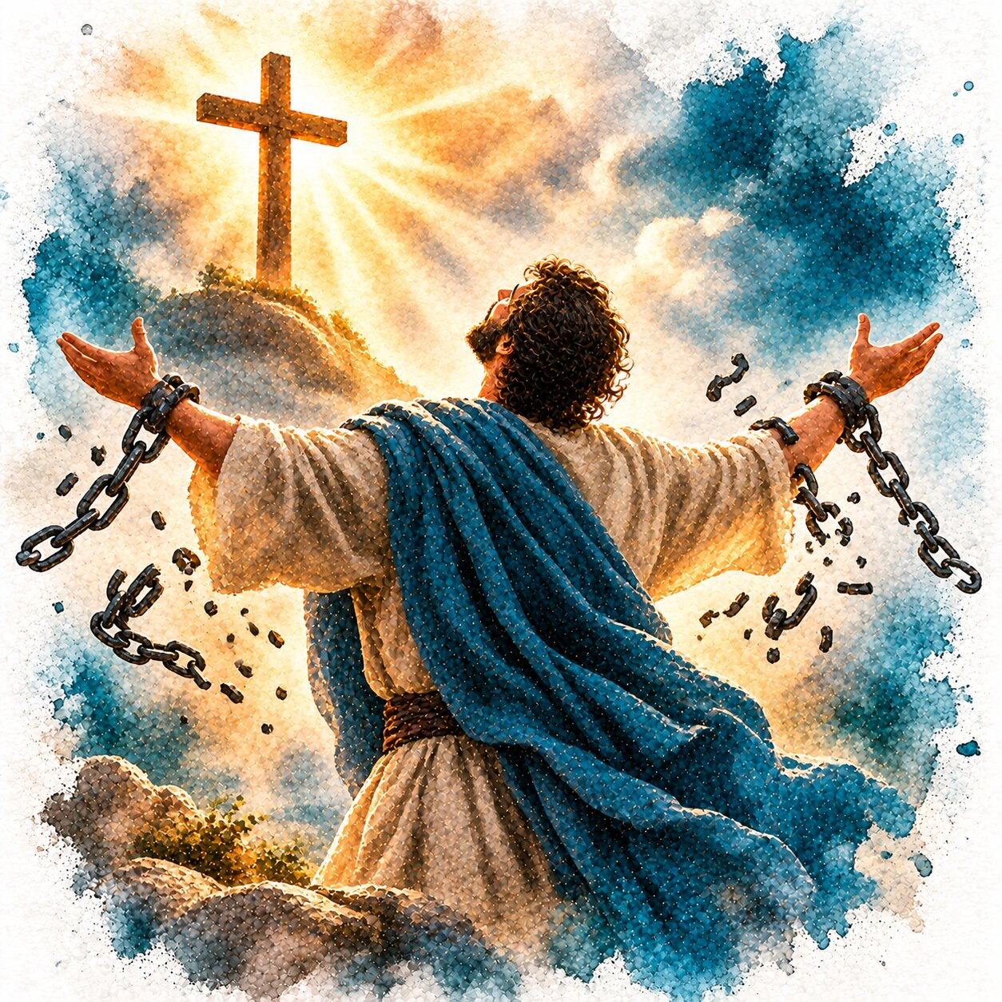
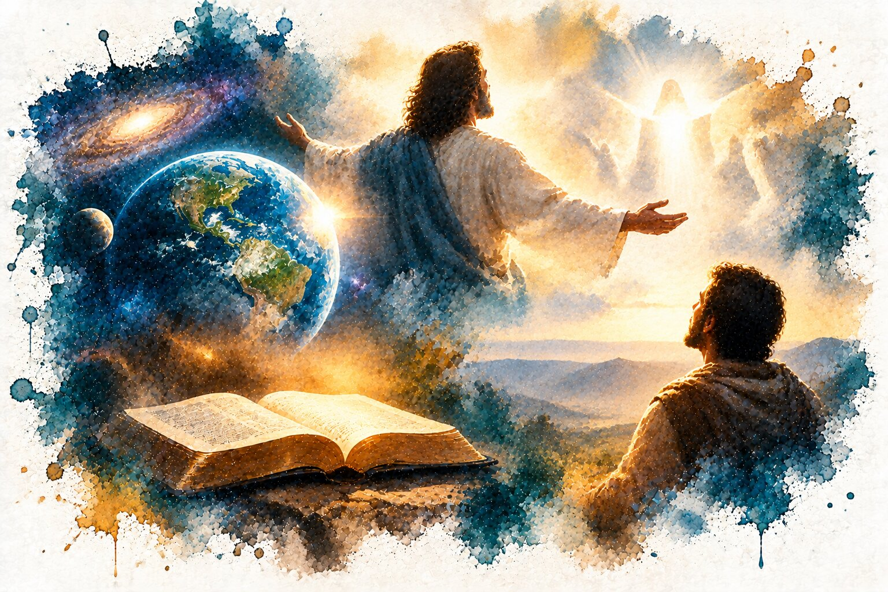
Agregue el Título
MARTES
Domingo
A. ¿Qué debemos comprender acerca de la naturaleza de Cristo? Colosenses 2:9.
Que en Cristo habita corporalmente toda la plenitud de la Deidad. Él es verdaderamente Dios y tomó la naturaleza humana para venir a nuestro mundo y convertirse en nuestro Salvador.
Resumen de la nota: Cristo no dejó de ser divino al hacerse hombre; revistió su divinidad con humanidad. Ocultó su gloria para que los seres humanos pudieran soportar su presencia. Tomó nuestra naturaleza y fue tentado como nosotros, pero nunca tuvo inclinación al mal ni cometió pecado. Debemos ser cuidadosos al presentar su naturaleza, reconociendo que fue plenamente divino y plenamente humano.
Título del tópico
3. UN SALVADOR COMPLETO

Slide 8
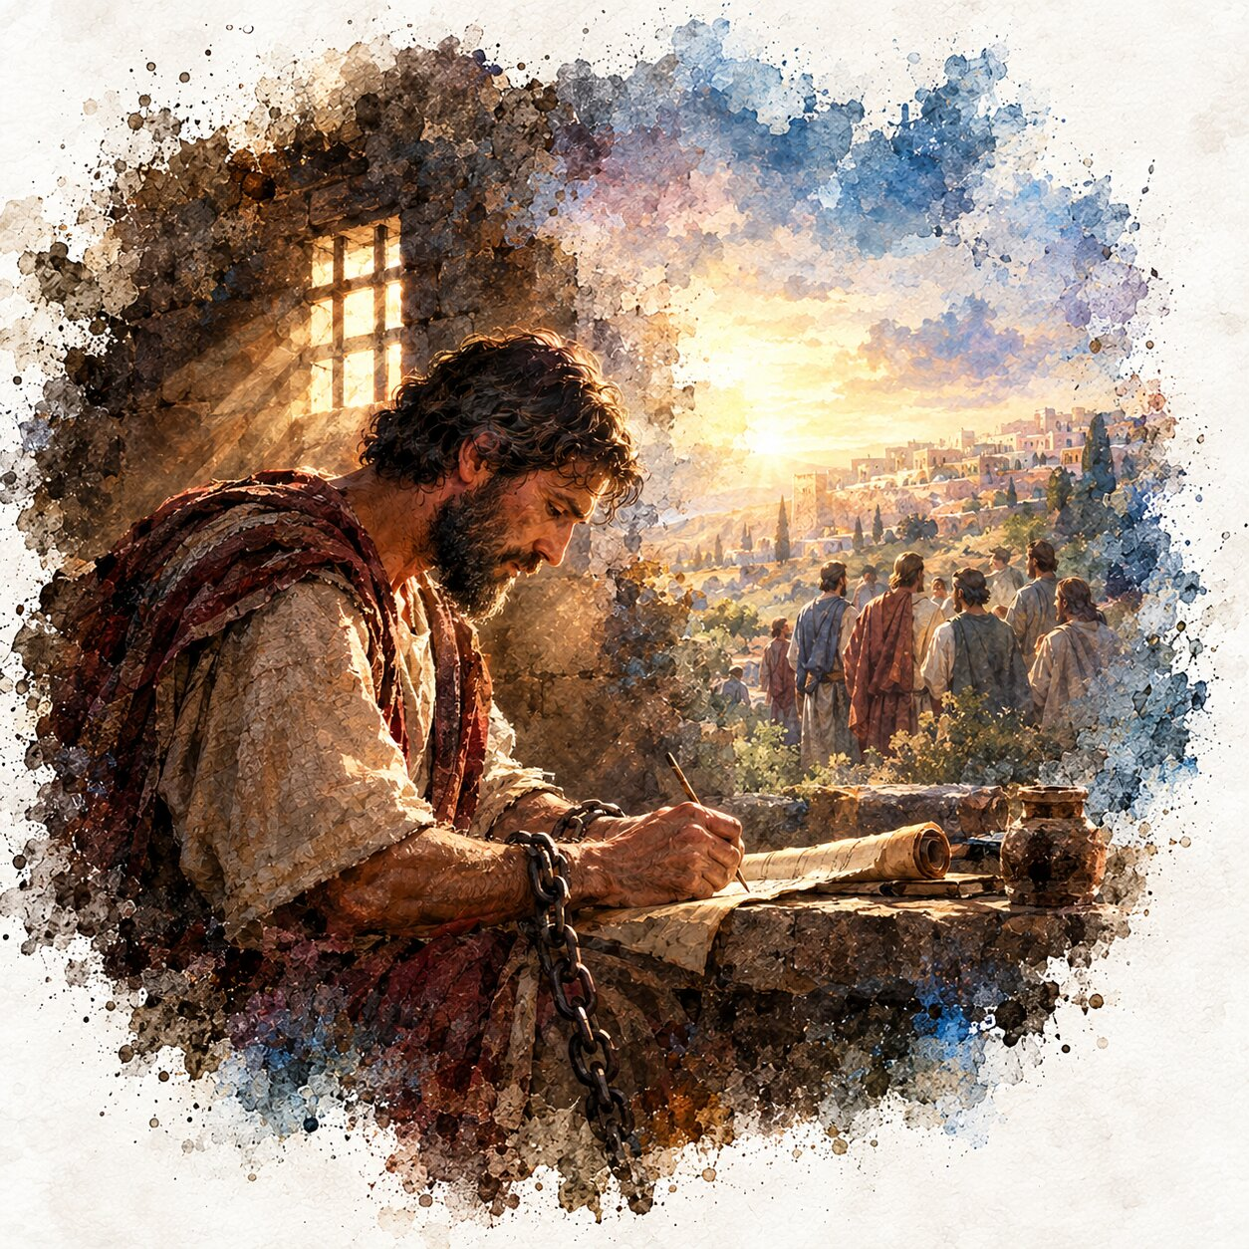
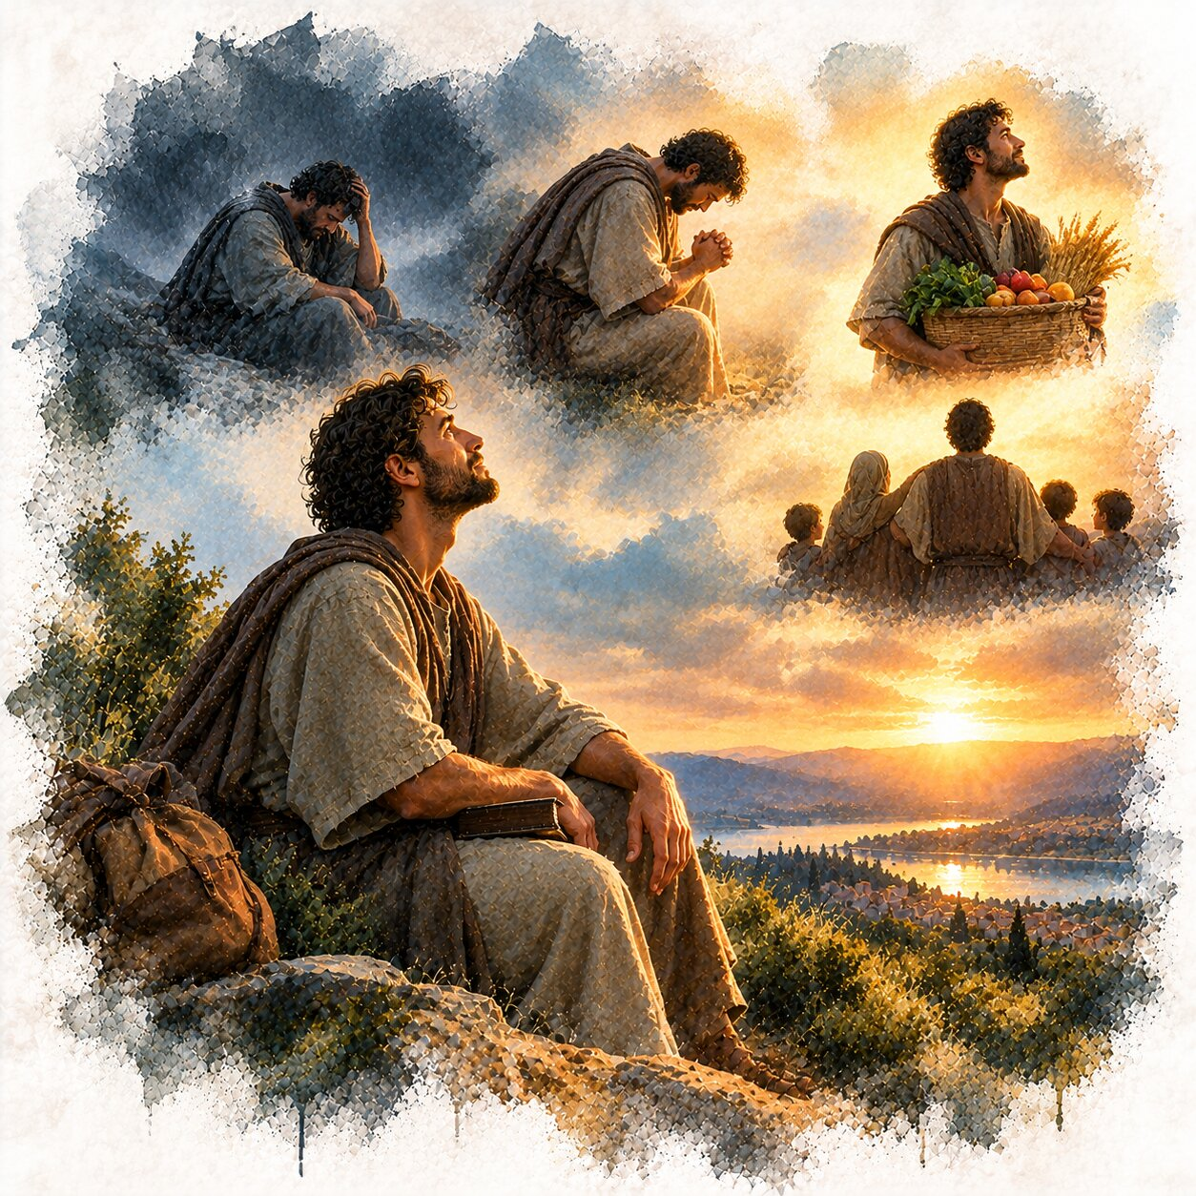
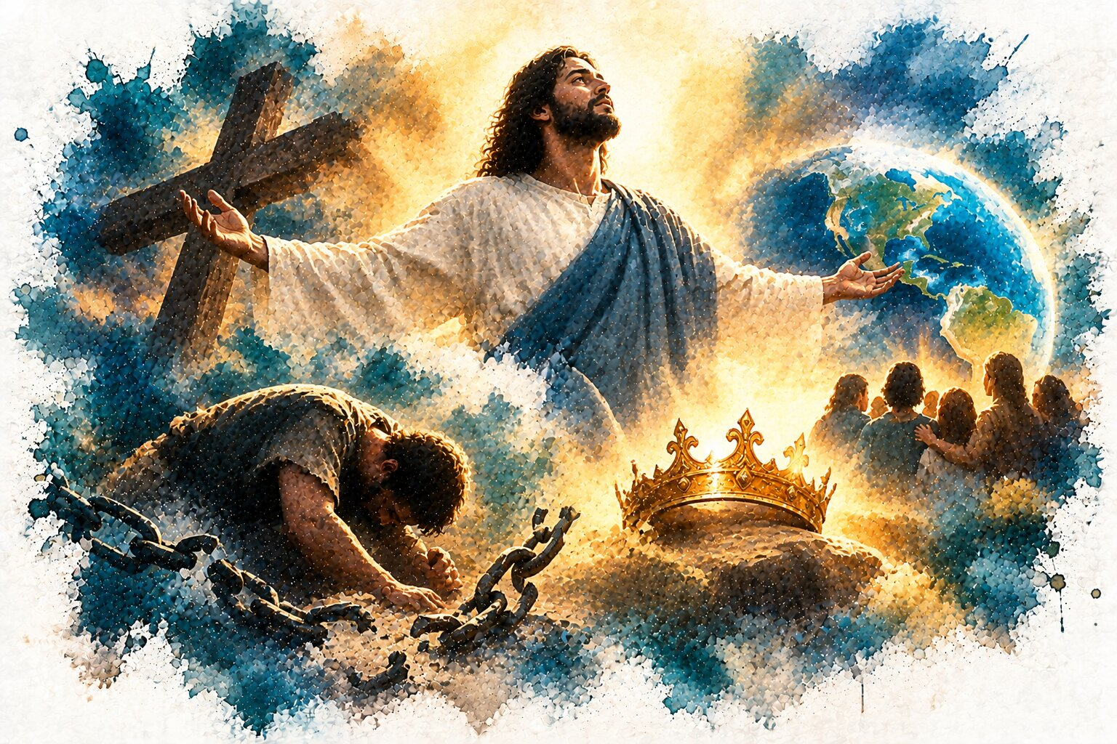
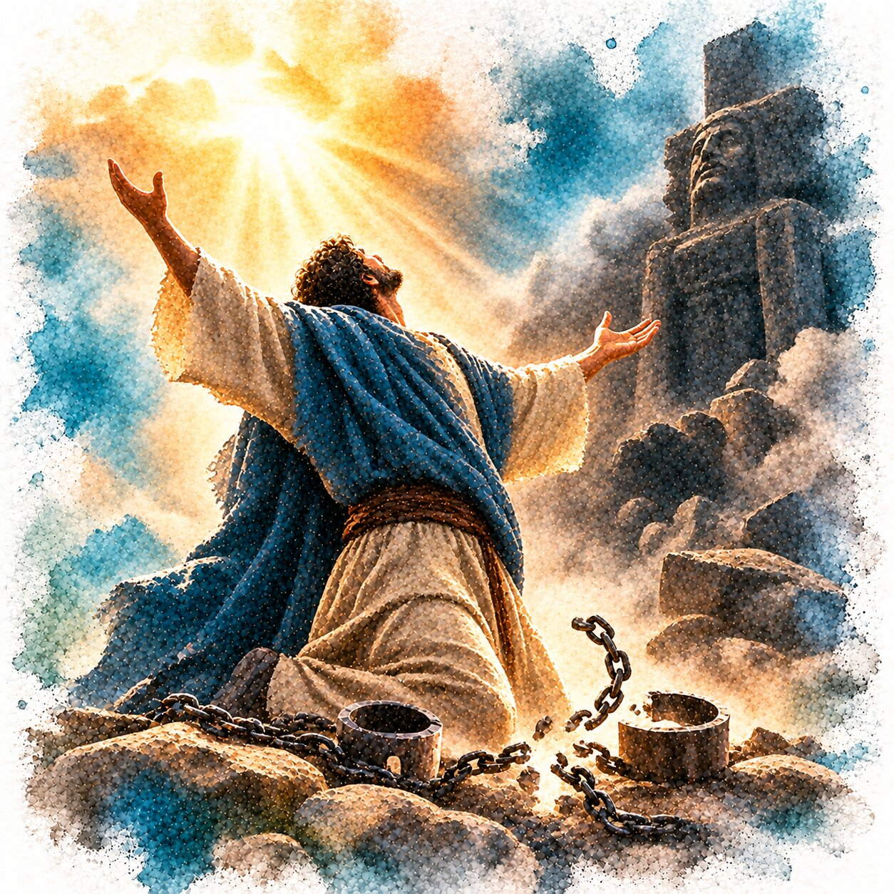
Agregue el Título
MARTES
Domingo
B. ¿Qué revela su poder poderoso y plenamente suficiente para salvarnos? Colosenses 2:10.
Revela que Cristo es la cabeza de todo principado y potestad, y que en Él estamos completos. Su obediencia y su sacrificio hacen posible nuestra redención y nuestra unión con Dios.
Resumen de la nota: Por su obediencia a los mandamientos de Dios, Cristo realizó la redención de la humanidad. Al tomar nuestra naturaleza, hizo posible que los seres humanos fueran unidos con Él y participaran de la naturaleza divina. Esta unión se representa mediante la vid y los pámpanos: así como el pámpano recibe vida de la vid, nosotros recibimos fortaleza de Cristo mediante la fe.
3. UN SALVADOR COMPLETO
Título del tópico

Slide 9
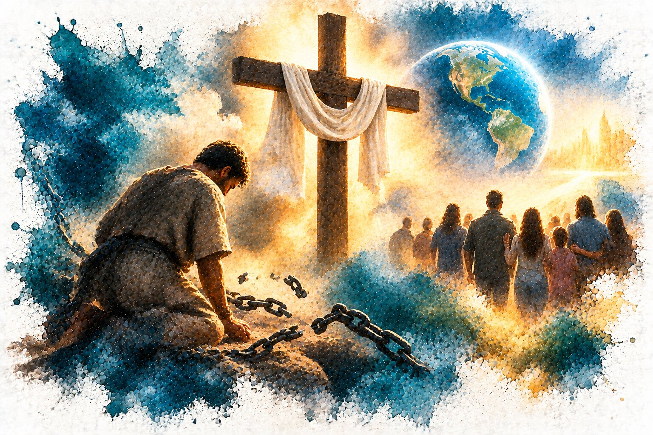
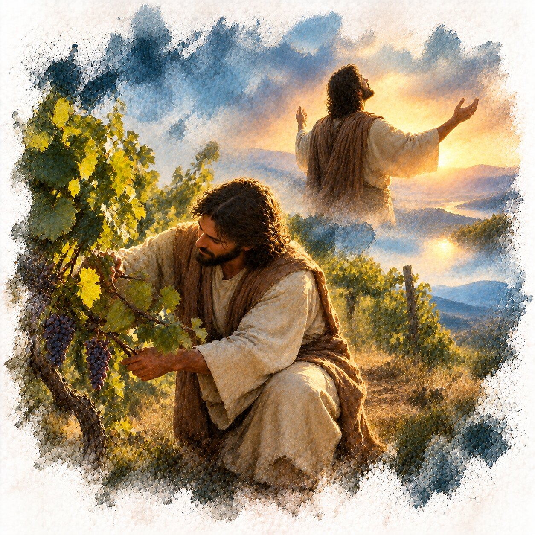
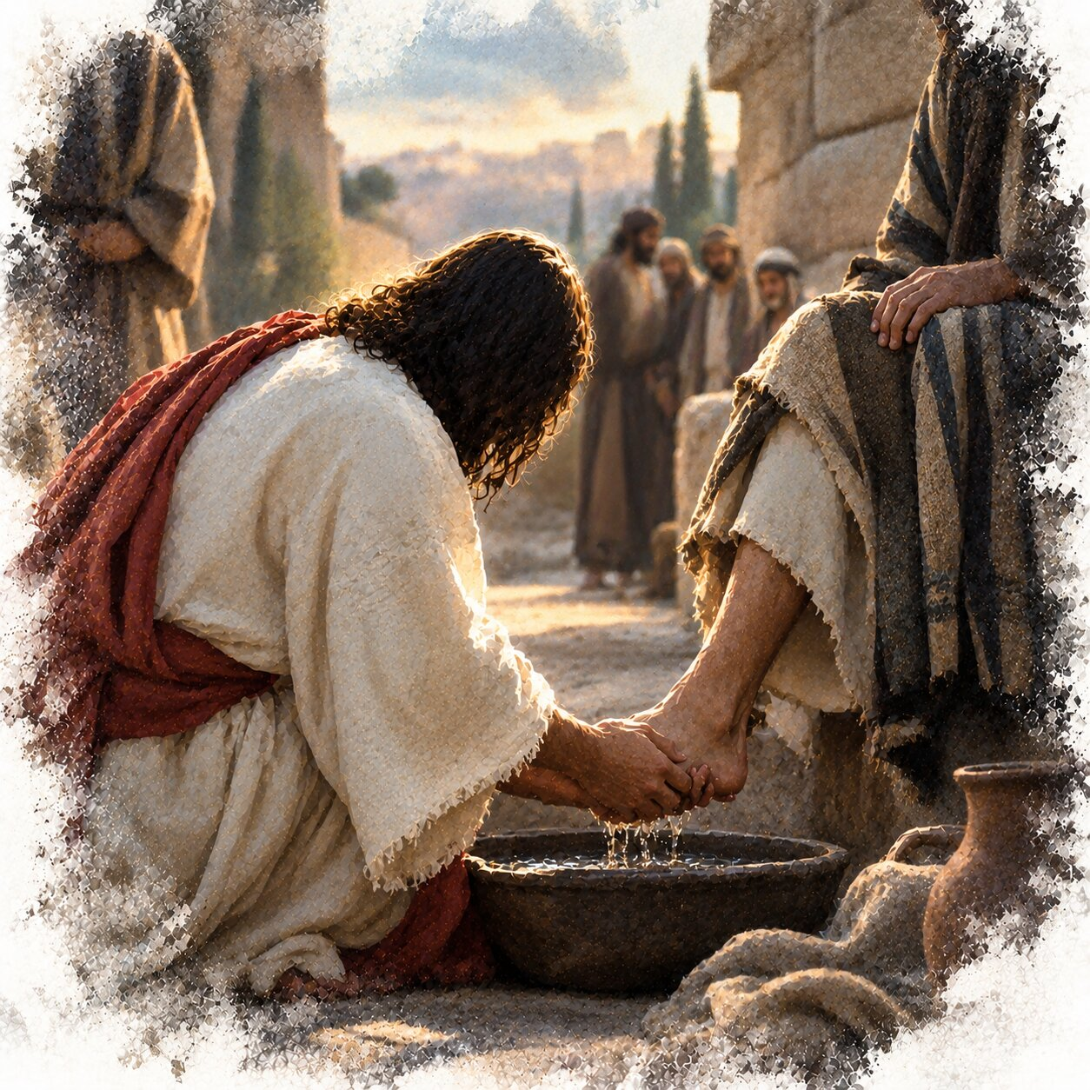
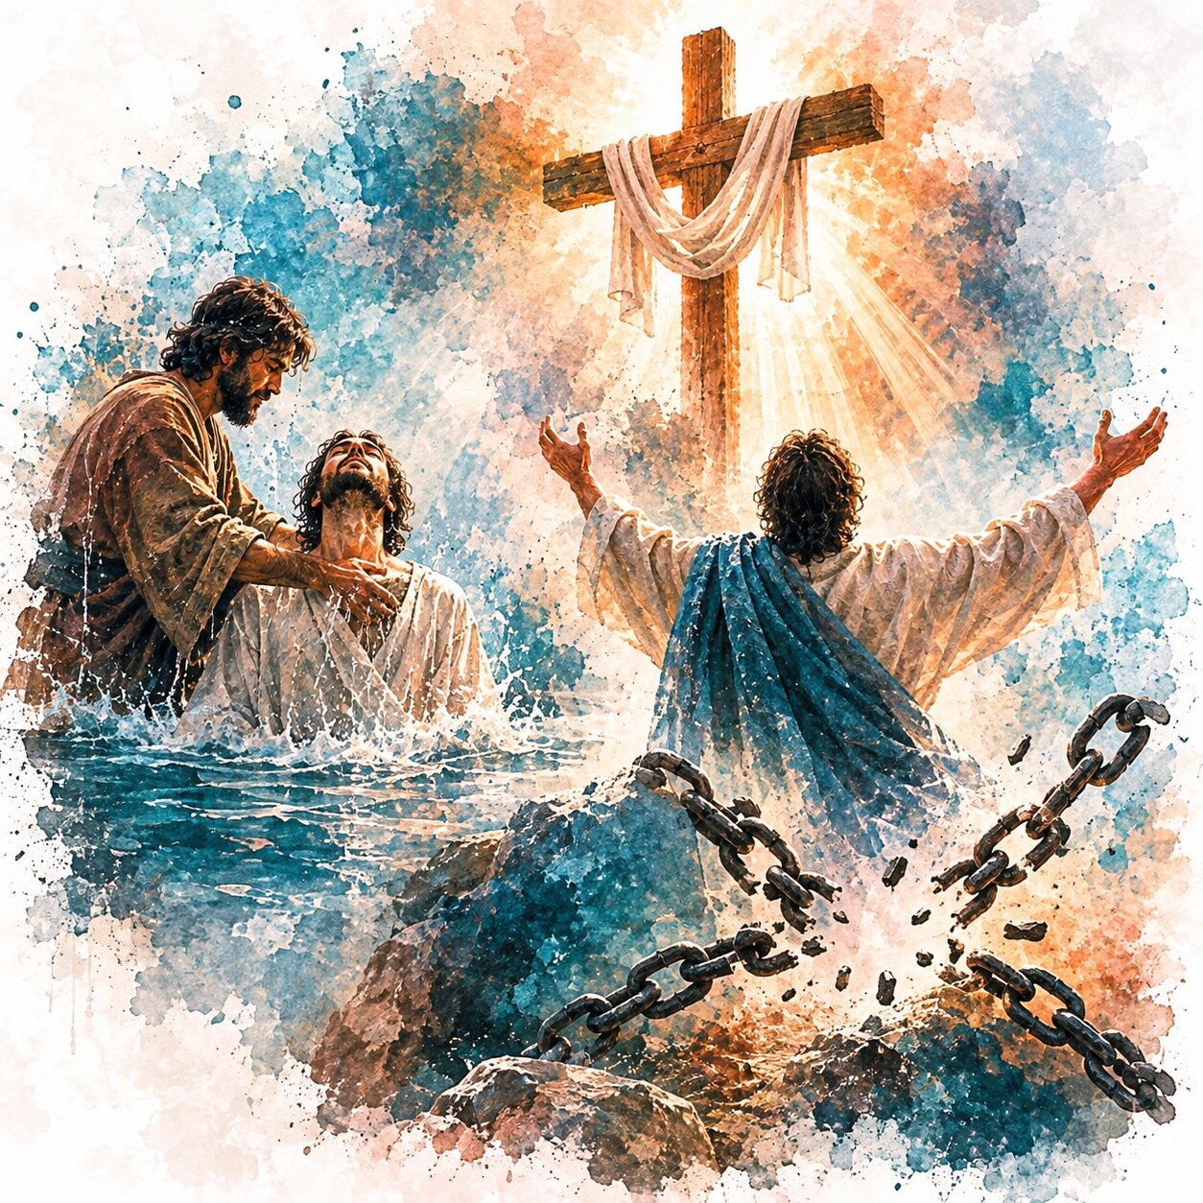
MIERCOLES
A. Describa la experiencia representada por el bautismo. Lucas 3:16; Colosenses 2:11–13.
El bautismo representa la muerte al pecado y una nueva vida en Cristo. Simboliza el abandono de la antigua vida, la sepultura del pecado y la resurrección a una vida nueva mediante la fe en el poder de Dios.
Resumen de la nota: Por medio del bautismo declaramos públicamente que abandonamos el servicio de Satanás y entramos a formar parte de la familia de Dios. Esta decisión implica apartarnos de lo inmundo y vivir una vida de obediencia. Dios desea preparar un pueblo para el cielo, por lo que debemos abandonar los defectos de carácter, la obstinación, el orgullo, el odio y las contiendas.
Agregue el texto
4. CONTEMPLANDO MÉTODOS DE DIOS
Título del tópico

Slide 10
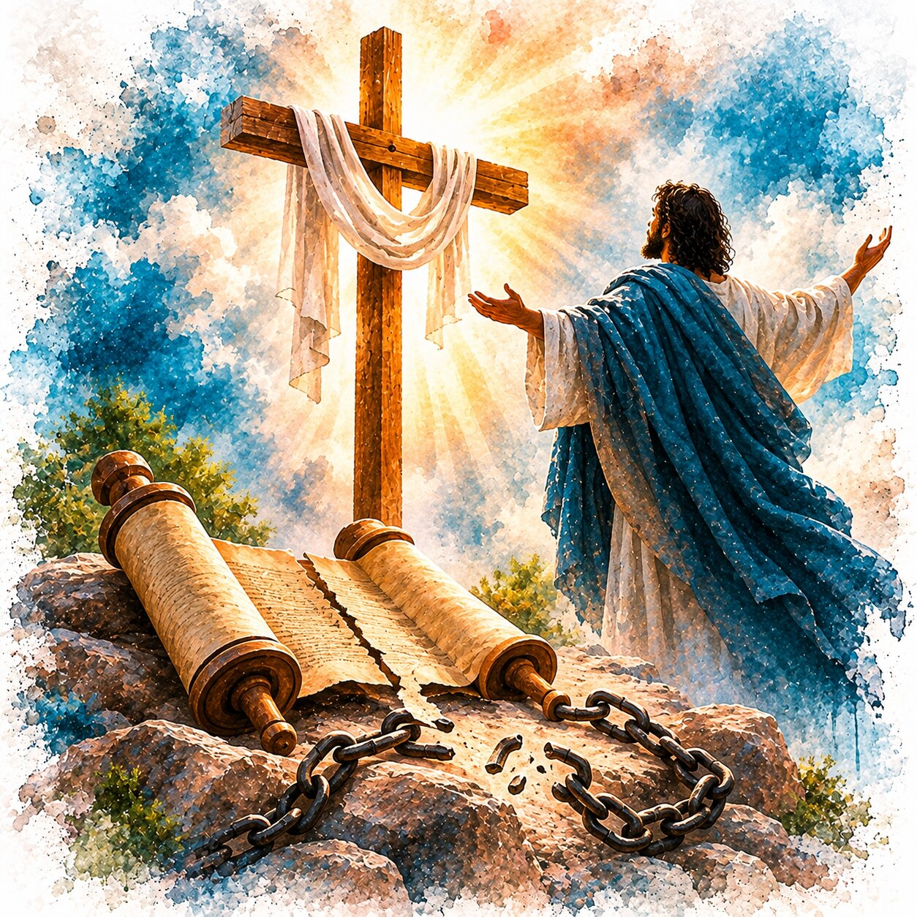
Agregue el Título
MIERCOLES
Domingo
B. ¿Qué debemos entender acerca de aquellas ordenanzas clavadas en la cruz? Colosenses 2:14, 15.
Se refiere a la ley ceremonial, compuesta por sacrificios, ofrendas y ordenanzas que señalaban anticipadamente a Cristo. Cuando Jesús murió en la cruz, cumplió aquello que esos símbolos representaban. Esto no significa que la ley de los Diez Mandamientos haya sido abolida.
Resumen de la nota: Existían dos sistemas diferentes: la ley ceremonial, escrita por Moisés en un libro, y la ley de los Diez Mandamientos, escrita por Dios en tablas de piedra. La ley ceremonial contenía símbolos que anunciaban el sacrificio y el sacerdocio de Cristo, por lo que sus sacrificios y ofrendas terminaron cuando Cristo cumplió su propósito en la cruz. La ley moral, en cambio, permanece para siempre.
4. CONTEMPLANDO MÉTODOS DE DIOS
Título del tópico

Slide 11
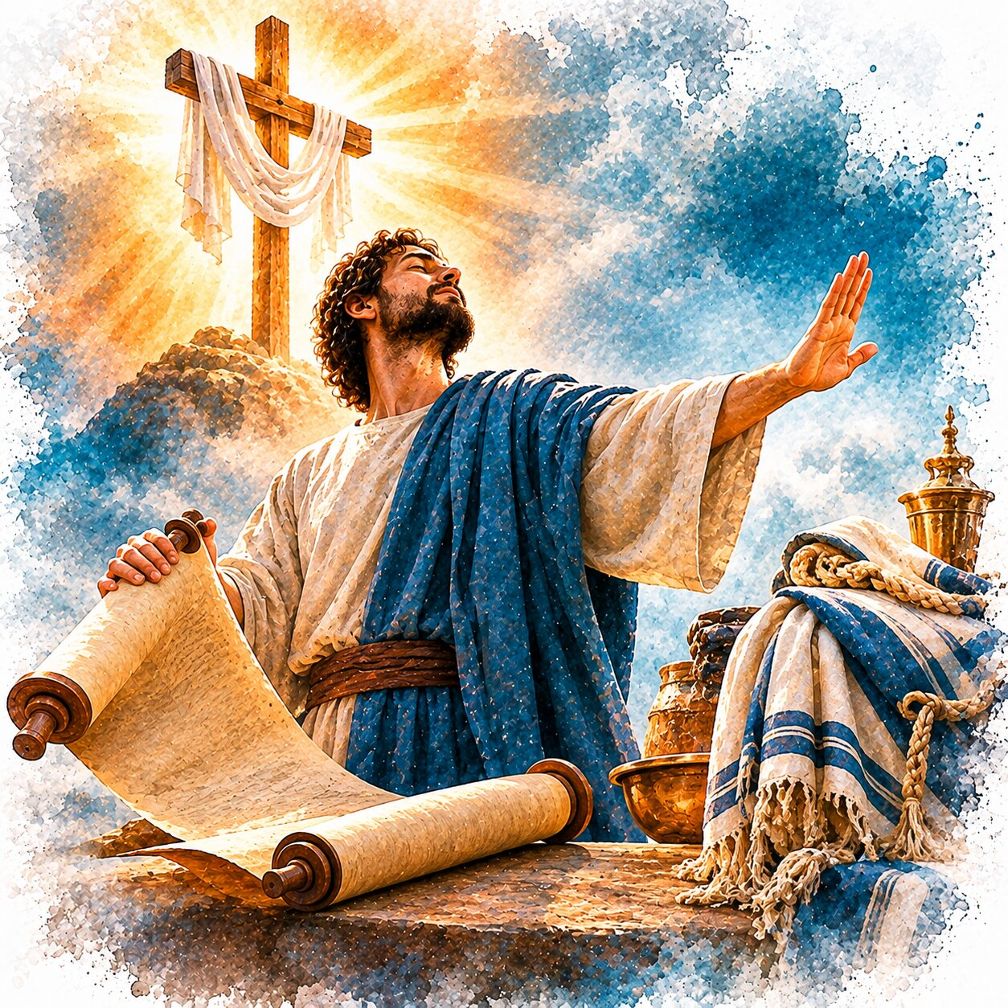
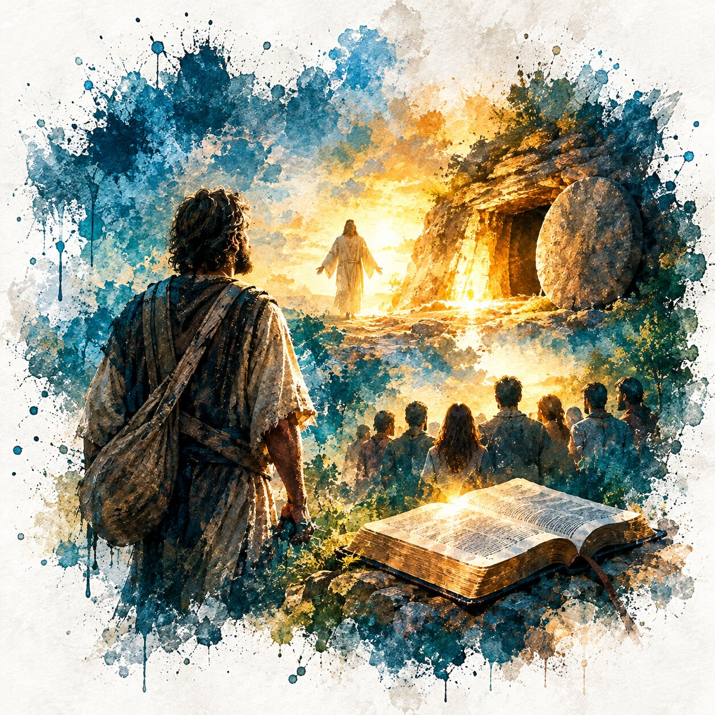
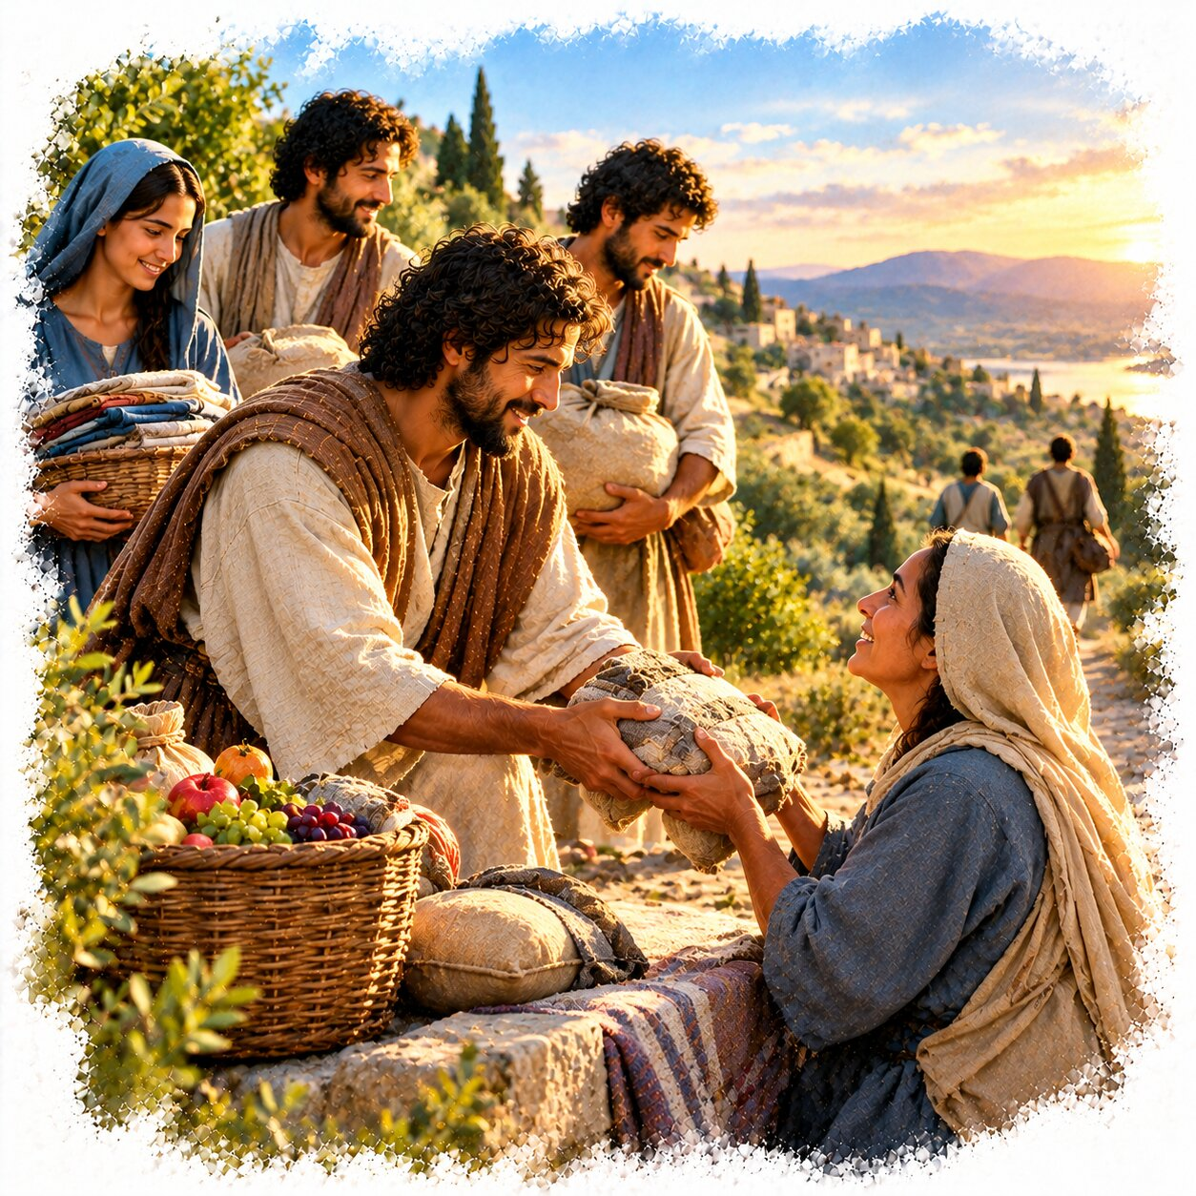
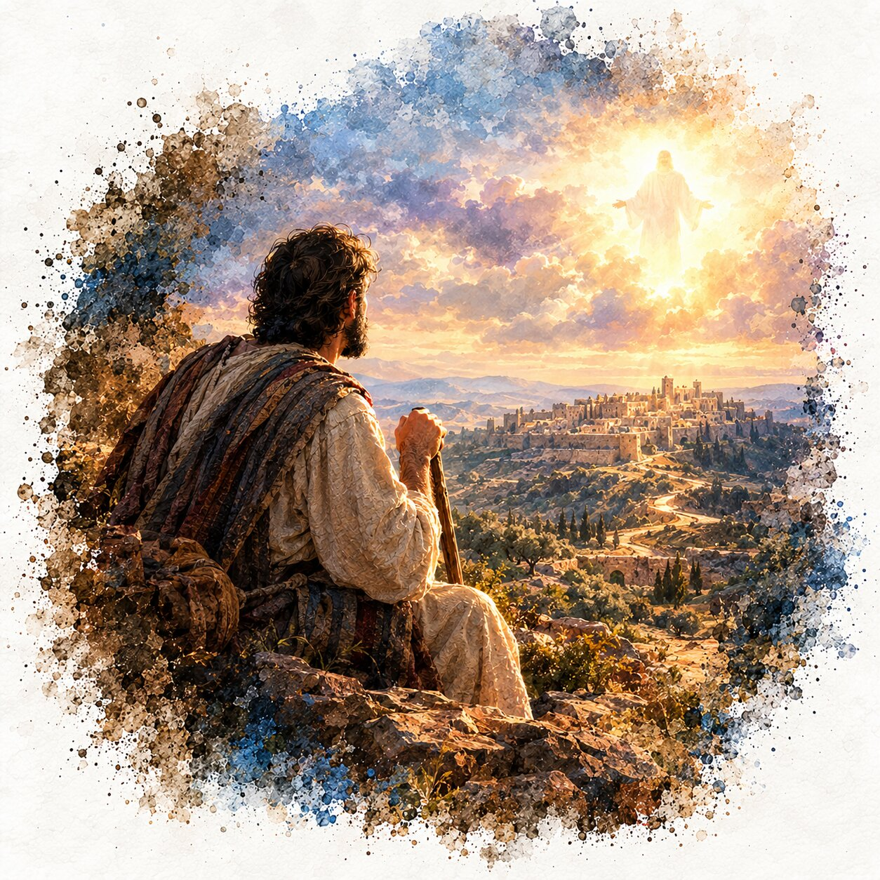
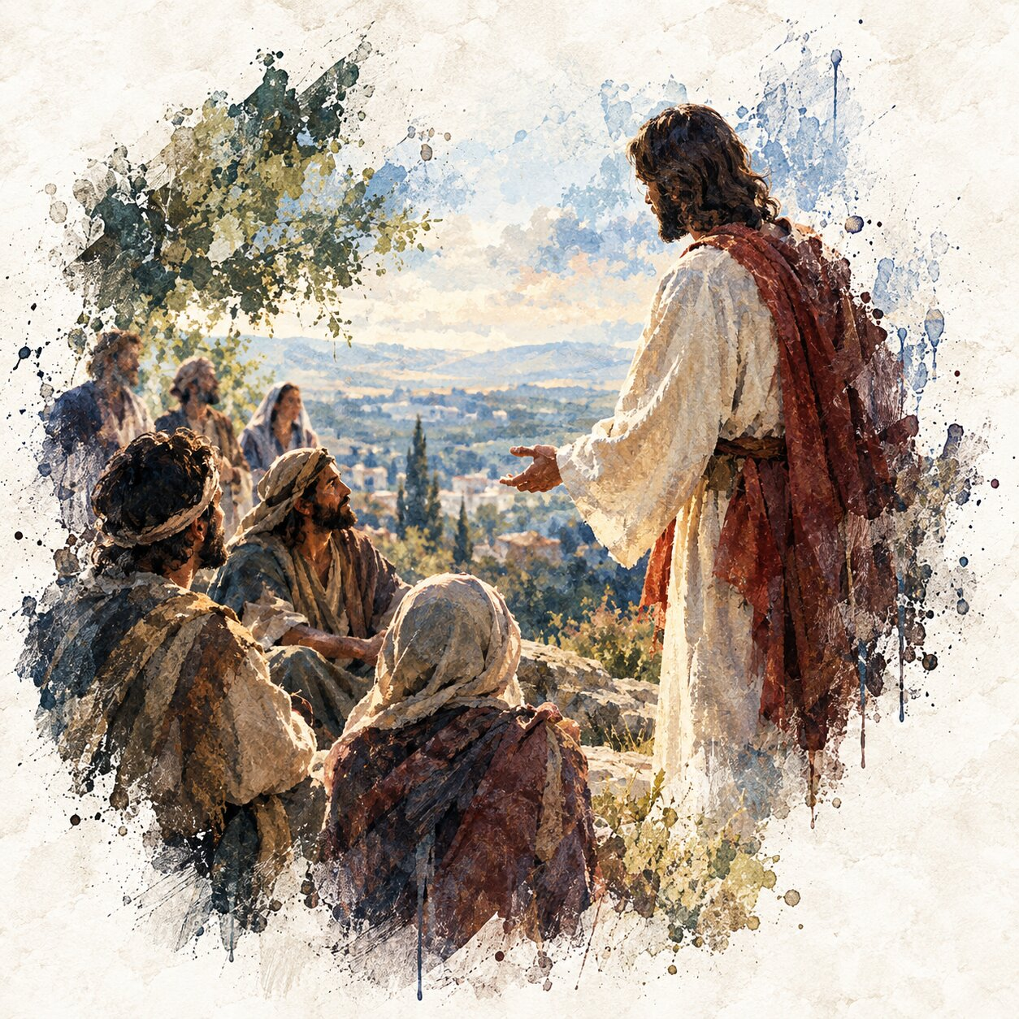
JUEVES
A. En contraste con el sábado del séptimo día en los Diez Mandamientos (Éxodo 20:8–11), ¿en qué contexto diferente aparece también la palabra “sábado” en Colosenses 2:16, 17? Explique la diferencia. Levítico 23:37–39; Hebreos 10:1–4.
En Colosenses 2:16, 17, Pablo se refiere a los sábados ceremoniales relacionados con las fiestas religiosas de Israel, que eran sombras de los bienes venideros y señalaban a Cristo. Estos eran diferentes del sábado semanal del séptimo día, establecido en los Diez Mandamientos como memorial de la creación.
Resumen de la nota: Los sacrificios y las ceremonias del antiguo sistema señalaban anticipadamente el sacrificio de Cristo. Los fieles del pasado contemplaban, mediante la fe, al Cordero de Dios que quitaría el pecado del mundo. Cristo era la realidad representada por aquellas ceremonias, y al cumplirse su sacrificio, estas dejaron de tener su función simbólica.
Agregue el texto
5. DESARROLLANDO DISCERNIMIENTO
Título del tópico

Slide 12
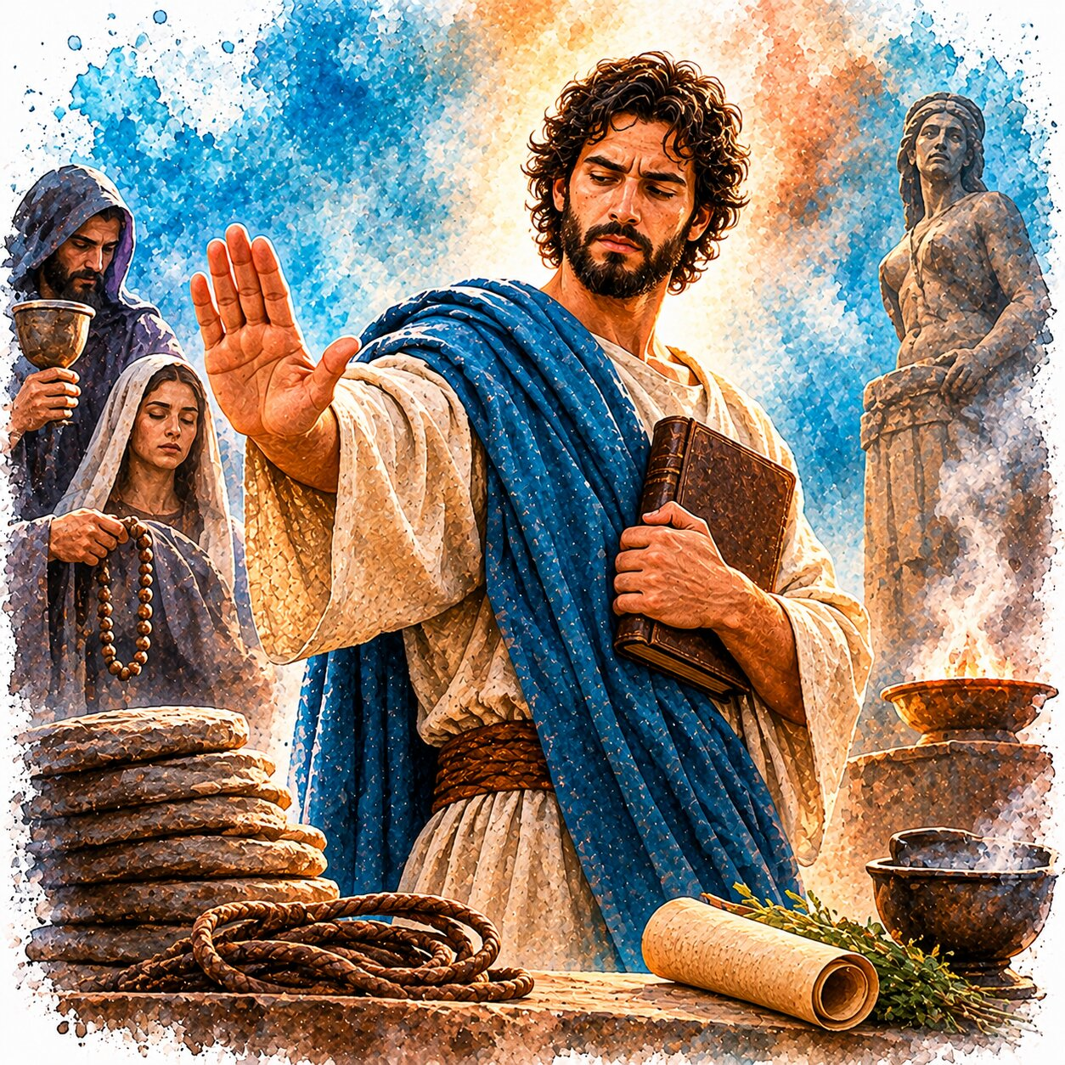
Agregue el Título
JUEVES
Domingo
B. Dé ejemplos de lo que Pablo advierte en Colosenses 2:18–23.
Pablo advierte contra la falsa humildad, la adoración de ángeles, las enseñanzas basadas en visiones humanas, las filosofías engañosas y las reglas humanas como «no toques, no gustes, no manejes». Estas prácticas pueden parecer espirituales, pero no tienen poder para transformar el corazón ni vencer la naturaleza pecaminosa.
Resumen de la nota: Las enseñanzas del espiritismo pueden presentarse de manera agradable y seductora para engañar a las personas. Satanás busca apartarlas de Cristo, haciéndoles confiar en supuestos espíritus de personas fallecidas y en mensajes engañosos. Quienes aceptan estas enseñanzas corren el peligro de perder su confianza en Cristo y en los méritos de su sangre.
5. DESARROLLANDO DISCERNIMIENTO
Título del tópico

Slide 13


Agregue el Título
CIERRE
Domingo
Estar fortalecidos por el Salvador significa permanecer arraigados en Cristo, fundamentados en su Palabra y firmes en la fe. No debemos permitir que las filosofías humanas, las falsas enseñanzas o las tradiciones nos aparten de la verdad. Cristo es nuestro modelo, nuestra sabiduría y nuestra salvación. Solamente unidos a Él podremos crecer espiritualmente y permanecer fieles hasta el fin.
Título del tópico
FORTALECIDOS POR EL SALVADOR

